Slide 1


ввв
Курс А.Г.Дугина

Slide 2
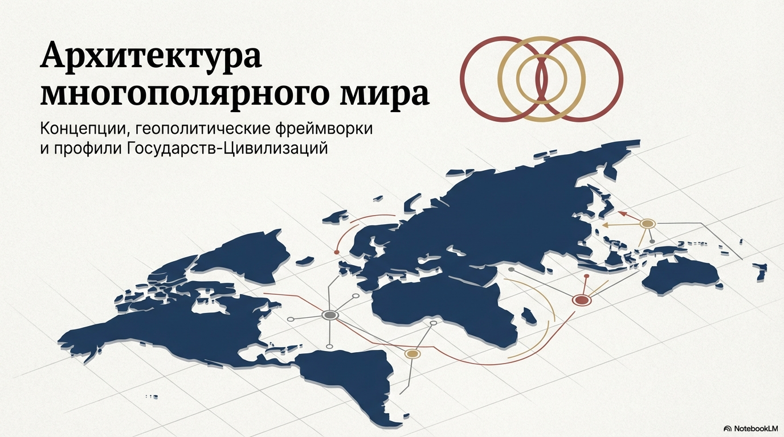

Slide 3
Всеобщее
Особенное
цивилизации
Единичное

Slide 4
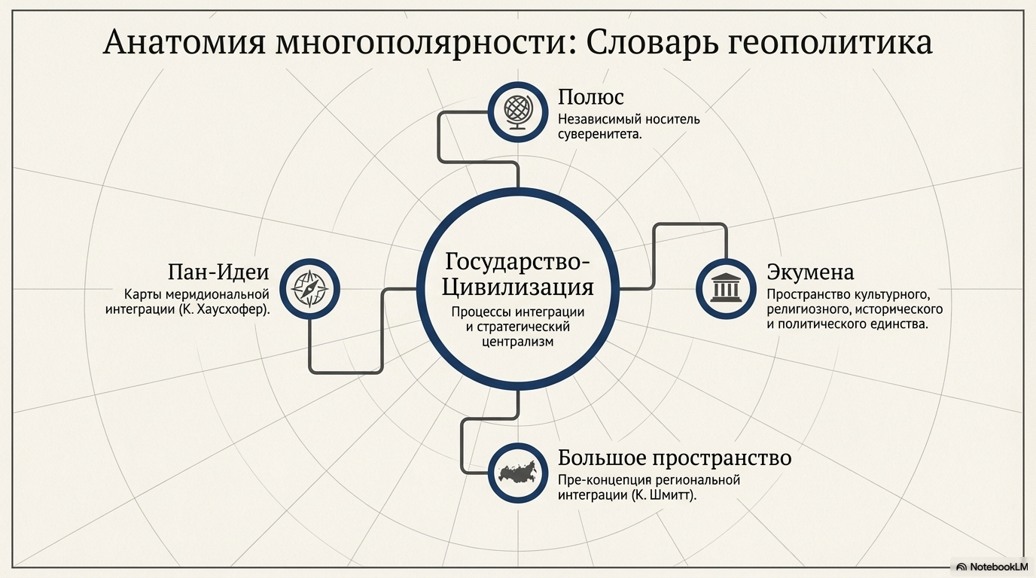

Slide 5
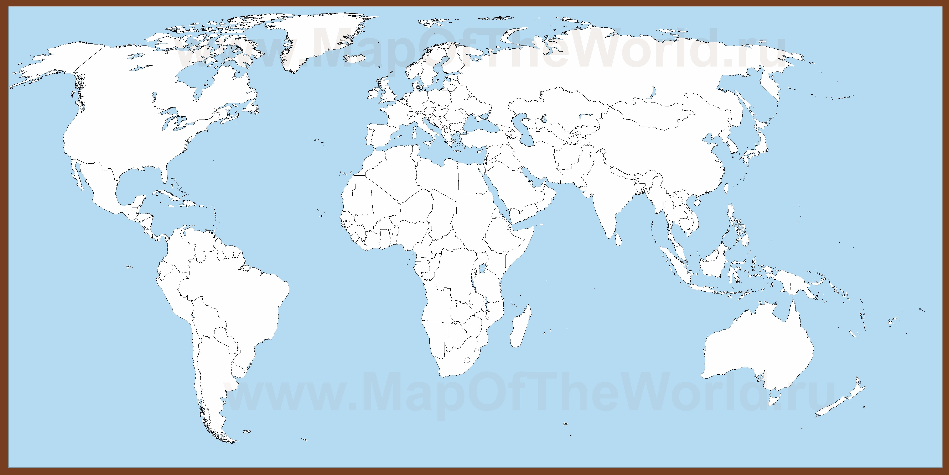
Русская
цивилизация
Северо-
Американская
цивилизация
MAGA
Западная
(атлантическая)
цивилизация
Европейская
цивилизация
Китайская
цивилизация
Буддийская
цивилизация
Исламская
цивилизация
Индийская
цивилизация
Малайская
цивилизация
Африканская
цивилизация
Океанская
цивилизация
Латино-Американская
цивилизация
Исламская
цивилизация
Западная
цивилизация
Цивилизации в расширенной номенклатуре

Slide 6
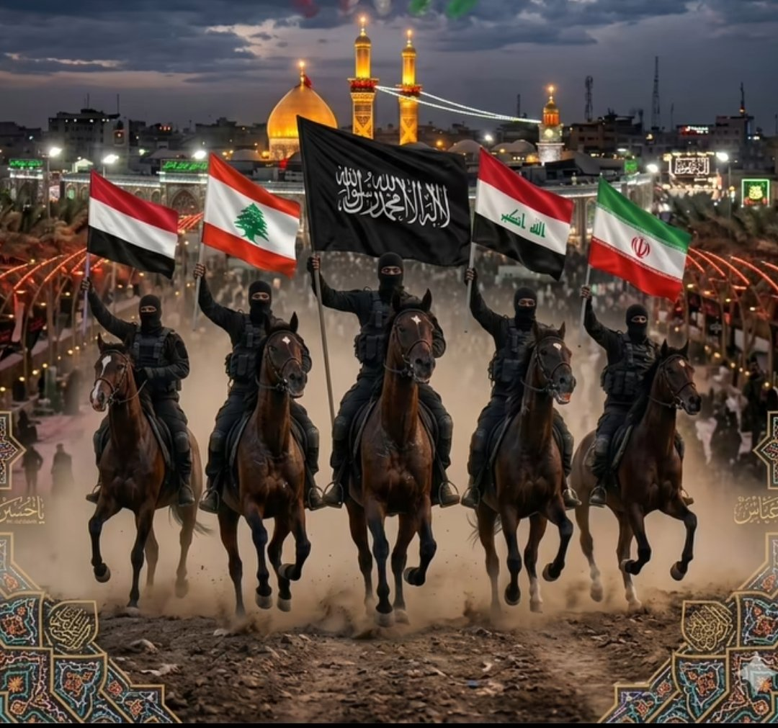
Исламская цивилизация

Slide 7
Ислам как религия
южно-семитский
политеизм
иудаизм
христианство
зороастризм
иудео-христианство
арабы
авраамизм
несторианство
профетология
христология
Салман Пак
Мохаммед
Коран
сунна

Slide 8
Слои исламской цивилизации
Западные семиты амореи
Восточные семиты Аккад
южные семиты арабы
Арабский (южно-семитский) авраамизм
Иудаизм Химьяр/Эфиопия
Христианство Южный Йемен
Зороастризм персы
иудео-христианство
несторианская христология

Slide 9
Ислам и политика
Первый халифат Мохаммед Праведные халифы
арабы
Второй халифат Омейяды
Шииты
семиричники
ибадиты
Сунниты
арабы
берберы
Третий халифат Абассиды
карматы
арабы
персы
зейдиты
Чагатайский
улус
Золотая орда
Ильханы
двенадцатиричники
Фатимиды
турки
исмаилиты
Тимур
алавиты
Четвертый хадифат Османы
Сефевиды
друзы
Великие моголы
алевиты
Пехлеви
Пакистан
Малайцы
Хашемиты
Сауды
Магриб
Турция
арабы
арабы
арабы/берберы
турки
Хомейни

Slide 10
Исламское мировоззрение
Бог (Аллах) создал мир и человека
Политика должна основываться на шариате и
фикхе
Цель человека быть покорным Богу (смысл слова ислам)
Править должны
Все необходимые данные о бытии даны в Коране
Знание достигается размышлением о Коране
Благочестивые
люди
Потомки
Имама Али
Соблюдение правил Корана (шариат) делает человека человеком
ссудный процент запрещен
Другие авраамические религии поклоняются единому Богу
Исус есть Спаситель (но не Бог)
Джихад
война с собой
война с неверными
Нет жречества
Прямое отношение верующего
с Аллахом
Придет Махди ( у шиитов)
Мир кончится Страшным Судом

Slide 11
Ислам и право (фикх)
шариат
умма
мазхабы
хариджиты
сунниты
шииты
ибадиты
ханбалитский
маликитский
шафиитский
ханафитский
джафаритский
салафиты
ваххабиты

Slide 12
Направления в исламе
сунниты
шииты
85–90%
10–15%
захириты
батиниты
умеренные
крайние(гулат)
салафиты
суфии
12-ричники
7-ричники
вахдат аль-шухуд
вахдат аль-вуджуд
исмаилиты
ваххабиты
карматы
Сирхинди
Ибн Араби
алевиты
друзы
алавиты
Сауды
суфийские тарикаты
Хомейни
Ага-хан

Slide 13
Шиизм
200–250 миллионов
Мохаммед
Шииты сосредоточены в основном
в Иране (90–95% населения — шииты),
Ираке (около 60–65%),
Бахрейне (большинство),
Азербайджане (около 85%)
и значительных меньшинствах в Ливане, Йемене, Саудовской Аравии
1. Али
Фатима
2.Хасан
3.Хусейн
4.Зейн аль-Абидин
5.Мухаммад аль-Бакир
Пречистые Имамы
6. Дафар ас-Садык
Ишрак
Исмаил
7.Муса аль-Казим
Мухаммад ибн Исмаил аль-Махди аль-Мактум
8.Али ар-Рида
9.Мухаммад ат-Таки
10.Али аль-Хади
11.Хасан аль-Аскари
12.Мухаммад аль-Махди
Сохраварди
Имамы Фатимидов
Молла Садра
Каим

Slide 14
Суфизм (ат-тасавуф)
Ранний суфизм
Средняя Азия
иранская ветвь
арабская ветвь
индийская ветвь
тюркская ветвь
рифаия
кадирия
шазилия
чиштия
ясавия
кубравия
бадавия
маулавия
сухравардия
бекташия
халватия
накшбандия
от 100 до 200 миллионов человек

Slide 15
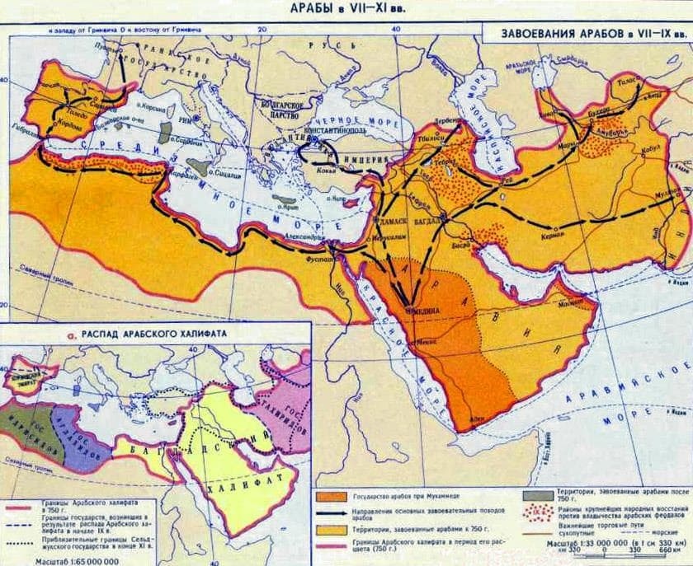
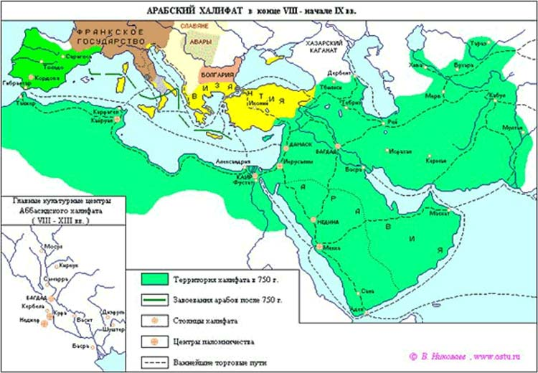
Арабские завоевания
,,,,

Slide 16
Аль-Андалус
Марокко
1492
Делийксий султанат
1206
1526
1858
Фатимиды
Падение
Аламут
Орда
Узбек
Великие моголы
909
1171
1320
карматы
Тамерлан
1256
1405
899
Персидская Империя
Али
Саладин
1501
1765
711
Умар
1193
Мохаммед
Абу-Бакр
Усман
Буиды
сефивиды
Муавийя
Аюбиды
570
632
634
644
945
1055
1169
622
661
750
1258
1299
1453
1922
Аравийский
халифат
Омейядский
халифат
Аббасидский
халифат
Османская Империя

Slide 17
Марокко
Албания
Алжир
Тунис
Ливия
Каддафи
1977
2011
Египет
Фарук
Насер
1956
1970
Страны Залива
Монархии
Саудовская Аравия
Сауды
Иордания
Хашемиты
Сирия
Хафиз Асад
1970
2000
Ирак
2003
Саддам Хуссейн
Ататюрк
1979
Эрдоган
1922
1938
Кемалистская Турция
2003
Османская
Империя
Иранская
Революция
Шах Пехлеви
Хомейни
Иран
1979

Slide 18
Исламские страны
Юго-Восточная Азия
Центральная Азия
Кавказ Европа
Арабские страны
Африка
Бангладеш
Индонезия
Малайзия
Пакистан
Афганистан
Иран
Казахстан
Киргизия
Таджикистан
Туркменистан
Узбекистан
Азербайджан
Албания
Турция
Алжир
Бахрейн
Египет
Иордания
Ирак
Йемен
Катар
Кувейт
Ливия
Ливан
Мавритания
Марокко
ОАЭ
Оман
Саудовская Аравия
Сирия
Судан
Тунис
Буркина-Фасо
Гамбия
Гвинея
Джибути
Коморы
Мали
Нигер
Сенегал
Сомали
Сьерра-Леоне
Большое количество мусульман
Индия
Китай
Россия
Африка
ЕС
,,,,

Slide 19
Современные исламские идеологии
Монархизм – Саудовская Аравия, Катар, ОАЭ, Бахрейн, Кувейт, Бруней, Марокко
Хашемиты – династия шарифов Мекки. Иордания.
Баас – Афляк (православный), Битар, Арсузи
Насер (Египет) Каддафи (Ливия) Хуссейн (Ирак) Асад (Сирия)
Салафизм – братья-мусульмане Хасан аль-Бана, Саид Кутб
Талибан – Афганистан, Пакистан
ИГИЛ
Ан-Нусра
Ваххабизм – саудиты
Усама бин Ладен Аль Каеда
Нурсизм – Турция, Гюлен
Неоосманизм – Турия Эрдоган, Абдулла Гюль, Довутоглу
Вилаяти-факих – Иран, Хомейни, Хезболла
Либеральный ислам

Slide 20
Проекты исламского мира
Прозападные монархии
Арабское единство
Либерализм
Национализм
Исламский социализм
Западные модели
ваххабизм
I Аравийский халифат (до мазхабов)
фундаментализм
II Омейядский халифат (захириты)
салафизм
османизм
IV Османская Империя (захириты + суфии _ турецкий национализм)
хомейнизм
Сефевидская Персия + эсхатология скрытого имама
Новая идеология?
III Багдадский халифат 2.0

Slide 21
Этнология исламского мира

Slide 22
Аравия
арабы
Магриб
Бл. Восток
семиты
Афганистан
берберы
персы
афганцы
Иран
Малайзия
и.-е.
малайцы
курды
Турция
Азерб.
Казах.
Узб.
Кирг.
Индонезия
тюрки
кавкасионы
индусы
Сев.Кавказ
Пакистан
Индия
Бангладеш
африканцы
Африка

Slide 23
Исламские проекты Государства-Цивилизации
Ваххабитский проект – 1 халифат (Аравийский 2.0)
ИГИЛ
Салафитский проект – 2 халифат (Омейядский 2.0
Персидский проект
Шиитская Империя
Традиционалистский проект – 3 халифат (Абассидский 2.0)
Война с Израилем/США
Неоосманский проект – 4 халифат (Оттоманский 2.0)

Slide 24


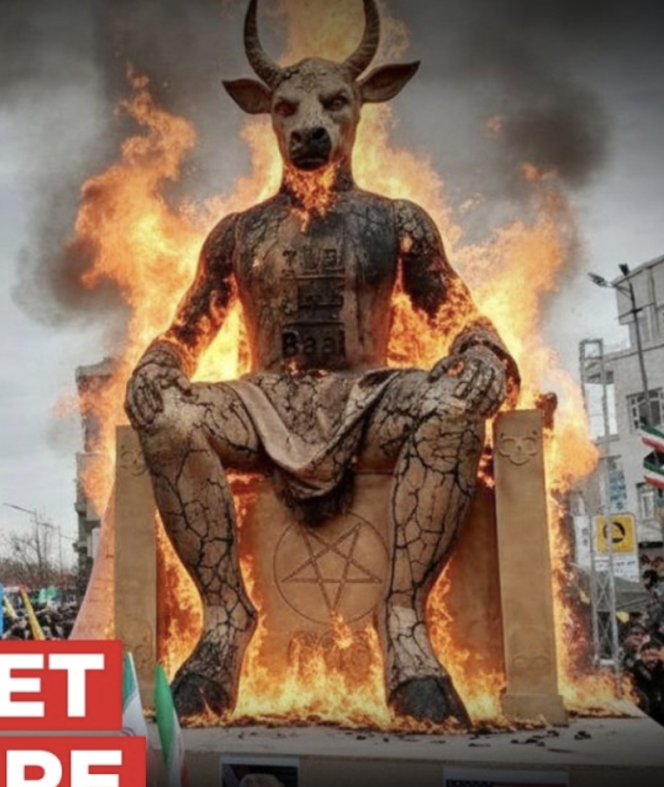
Исламские эсхатология
Черные знамена Хорасана
Даджал
Зухур
Имам Махди

Slide 25
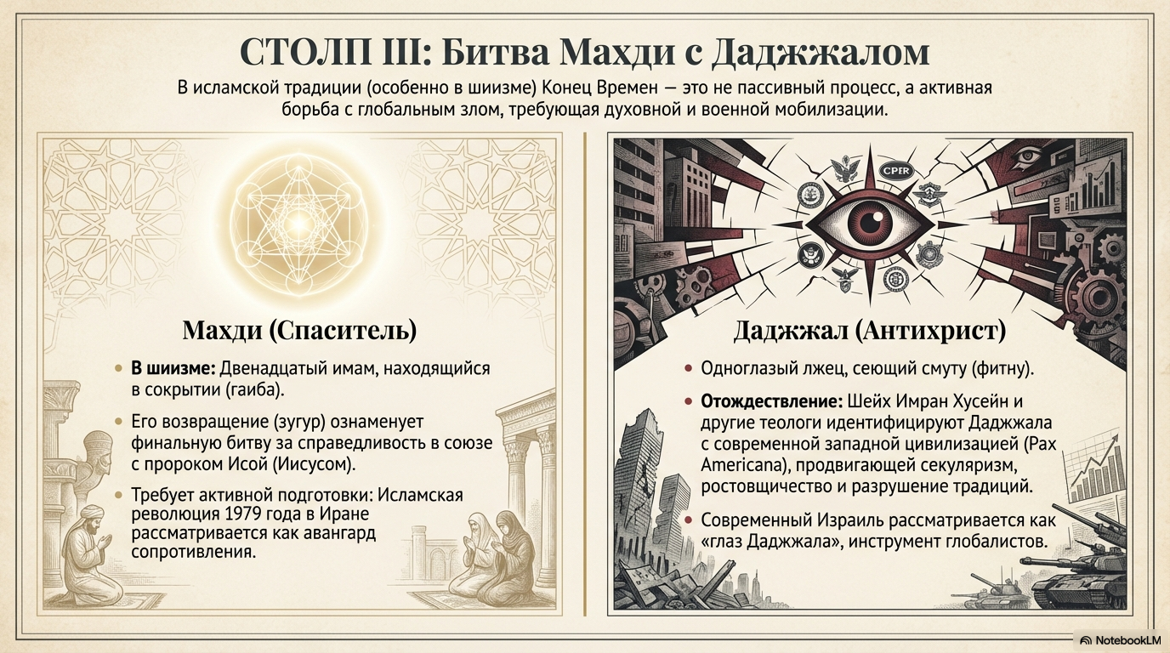

Slide 26
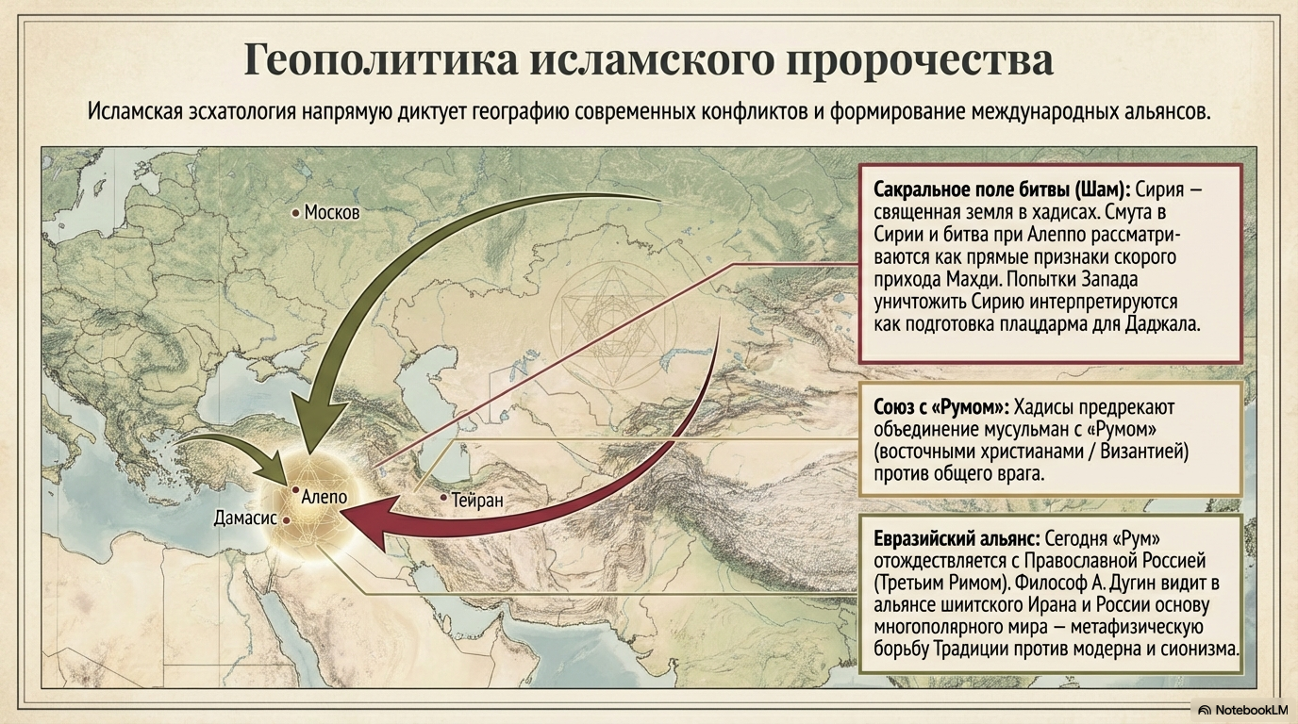

Slide 27
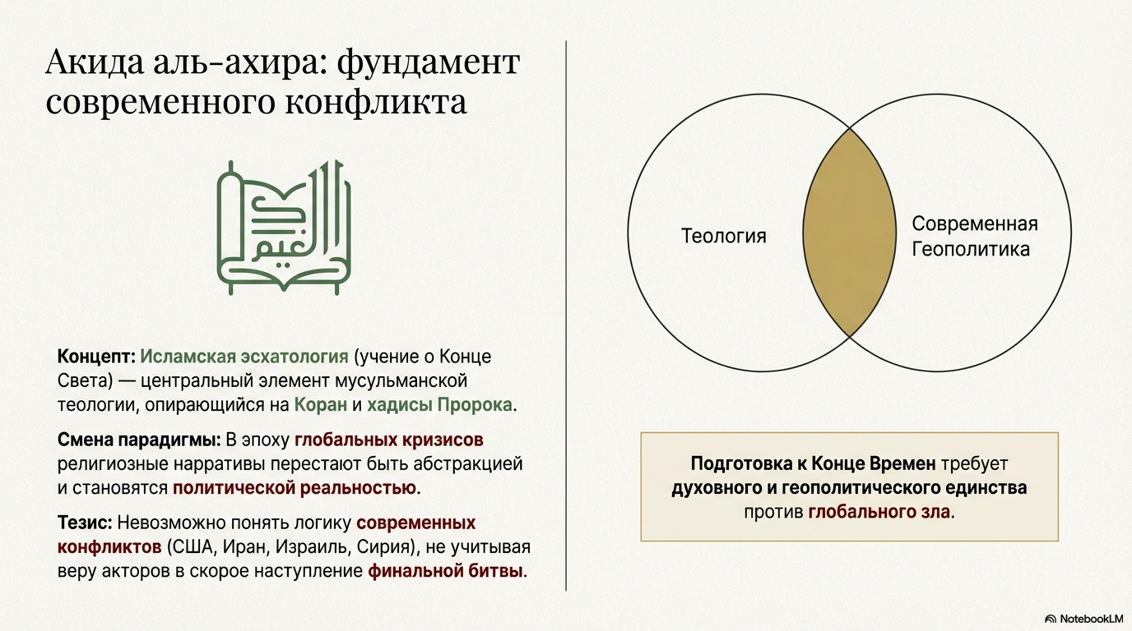

Slide 28
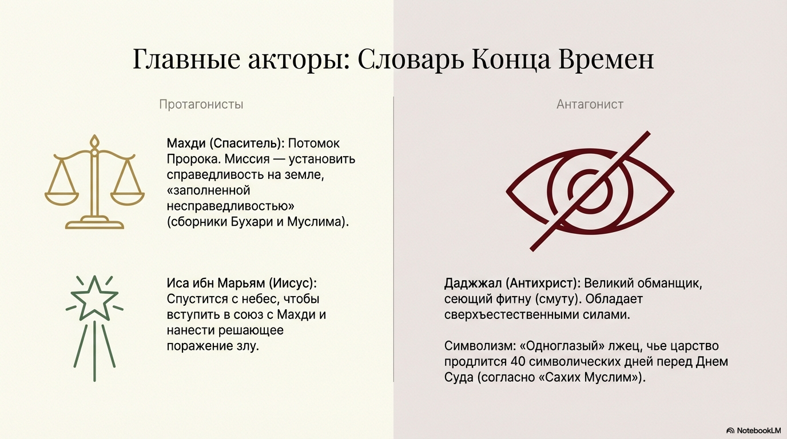

Slide 29


Slide 30
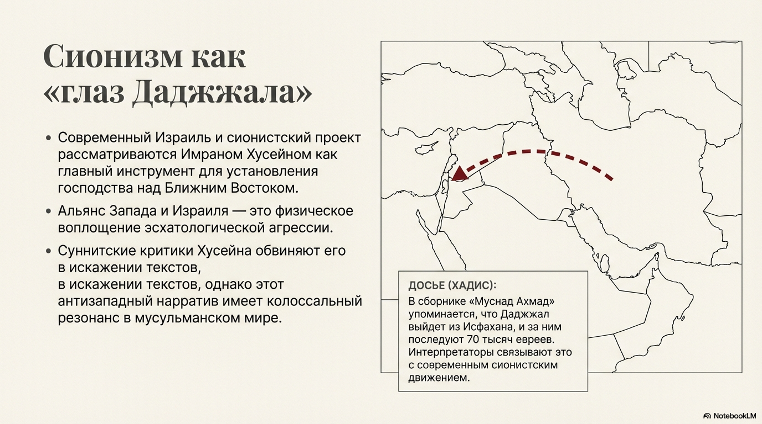

Slide 31
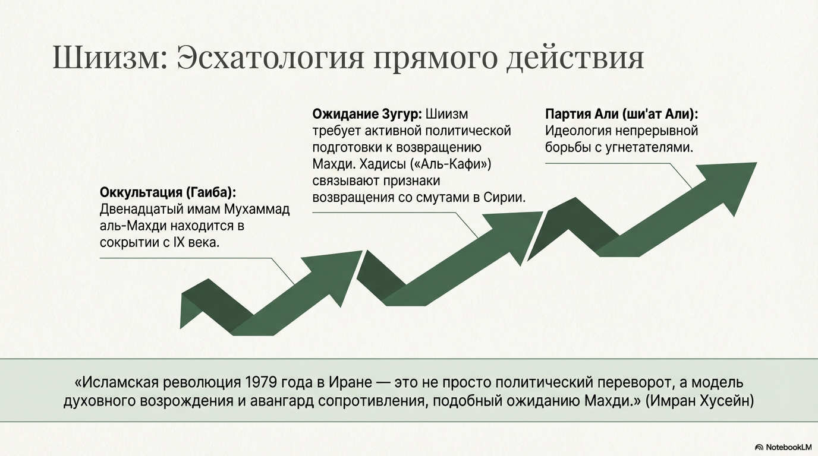

Slide 32
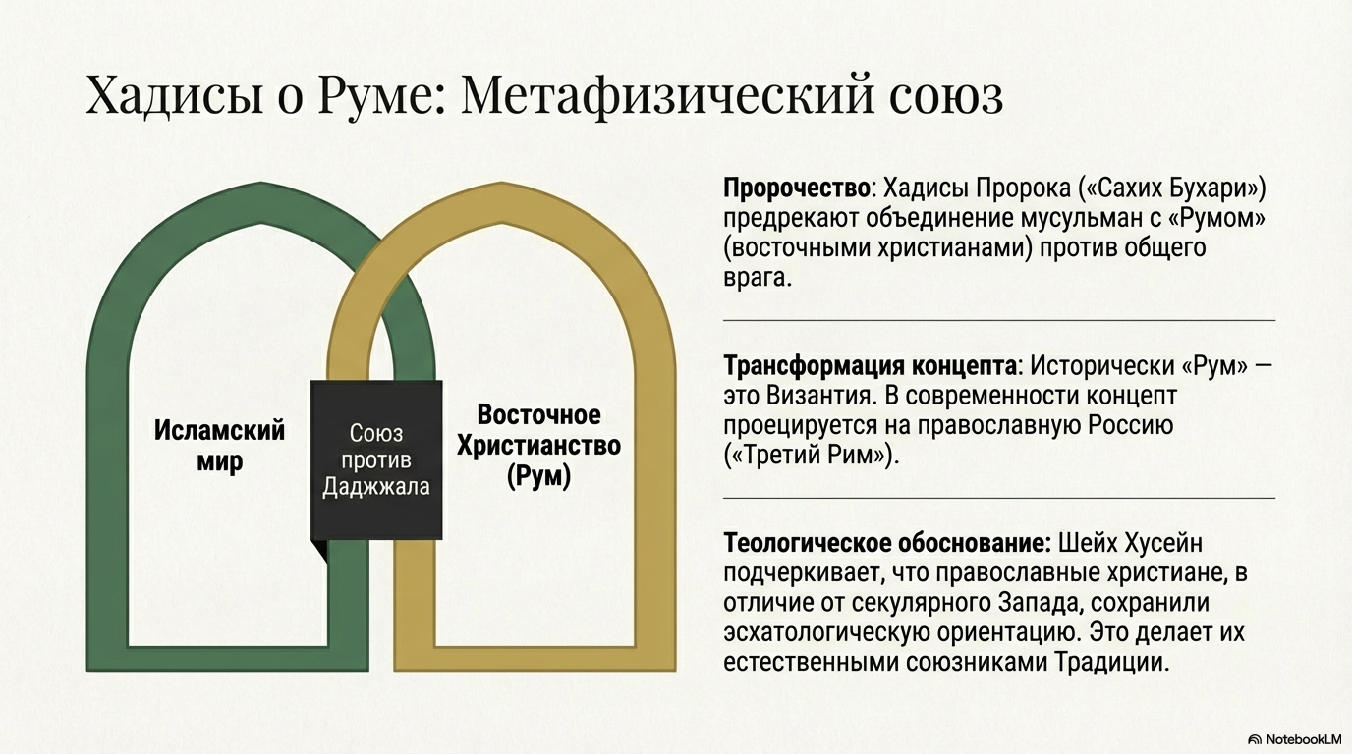

Slide 33
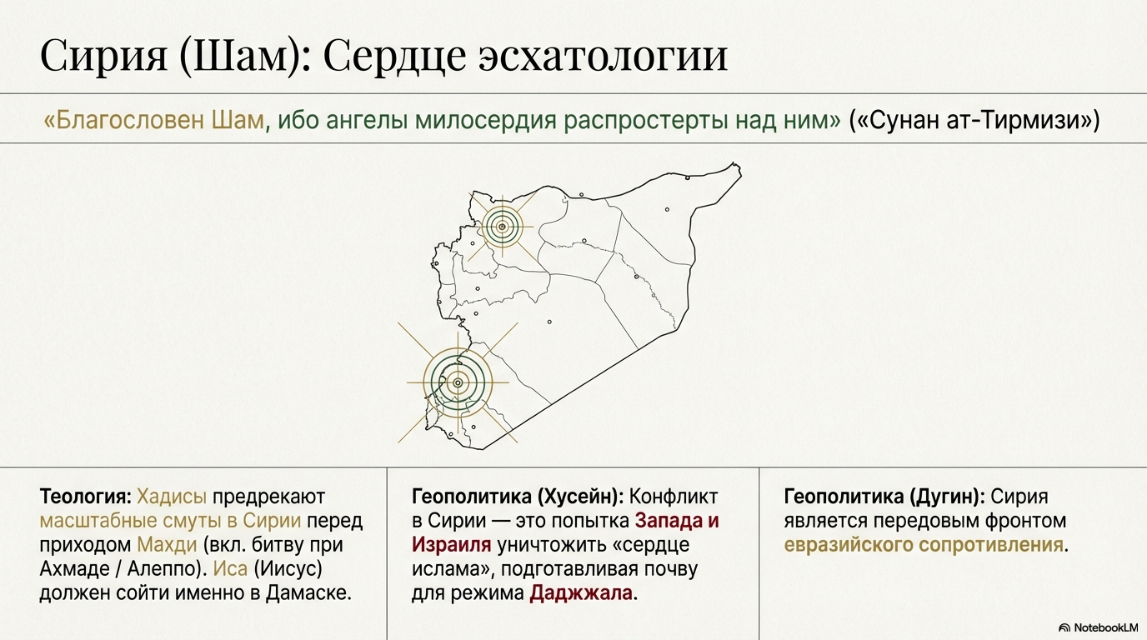

Slide 34
Основные исламские теории МО

Slide 35
Хомейни (Иран)
Исламская цивилизация как альтернатива коммунизму и либерализму
Шиитская эсхатология. Ожидание Махди
Али Шариати (Иран)
Многополярный мир
Сайид Кутб (Египет)
Критика гегемонии и Модерна
Икбал (Пакистан)
Возрождение исламской цивилизации
Исмаил Раджи Аль-Фаруки (Палестина)
Исламское сознание
Махатхир Мохамад (Малайзия)
объединенин исламских стран через
экономическое сотрудничество и технологический прогресс. Исламский мир как цивилизация,
способная противостоять западной экономической и культурной гегемонии.
Эдвард Саид (Палестина)
Критика ориентализма
Махди Эльманджра (Марокко)
Объединения исламского мира против западной гегемонии
Ахмет Давутоглу (Турция)
неосманизм

Slide 36
Динамика развития стран исламского мира

Slide 37
1. Саудовская Аравия
Экономический рост:
Саудовская Аравия — одна из крупнейших экономик среди исламских стран благодаря нефтяным доходам. По данным МВФ (World Economic Outlook, январь 2025), реальный рост ВВП в 2024 году составил около 2,7%, а прогноз на 2025 год — около 3,0%, что связано с диверсификацией экономики в рамках программы Vision 2030. Рост исламских финансовых активов (включая сукук) ожидается на уровне 8–10% в 2024–2025 годах (S&P Global Ratings). Номинальный ВВП в 2025 году может достичь $1,1 трлн.
Военный потенциал:
Военный бюджет в 2024 году составил около $75 млрд (примерно 6% ВВП), что делает Саудовскую Аравию одной из самых милитаризированных стран региона. Армия насчитывает около 225 тыс. человек, оснащена современным вооружением (F-15, танки M1A2 Abrams). Страна активно закупает оружие у США и развивает собственное производство через Saudi Arabian Military Industries (SAMI).
2. Турция
Экономический рост:
Экономика Турции демонстрирует умеренный рост: в 2023 году ВВП вырос на 4,5%, в 2024 году ожидается около 3,5%, а в 2025 году — 3,2% (прогноз МВФ). Номинальный ВВП в 2025 году может составить около $1,2 трлн. Рост сдерживается инфляцией (около 50% в 2024 году) и зависимостью от внешнего финансирования, но поддерживается экспортом и промышленностью.
Военный потенциал:
Турция обладает одной из сильнейших армий в НАТО: около 350 тыс. военнослужащих и резерв в 380 тыс. Военный бюджет в 2024 году — около $20 млрд (2% ВВП), но реальная покупательная способность выше благодаря местному производству (дроны Bayraktar, танки Altay). Турция активно участвует в конфликтах в Сирии и Ливии, демонстрируя проекцию силы.

Slide 38
3. Иран
Экономический рост:
Экономика Ирана растет медленно из-за санкций: в 2024 году рост ВВП составил 3,3%, прогноз на 2025 год — 3,1% (МВФ). Номинальный ВВП оценивается в $450–500 млрд, но в терминах паритета покупательной способности (PPP) — около $1,6 трлн. Нефть и газ остаются ключевыми, несмотря на ограничения экспорта.
Военный потенциал:
Военный бюджет в 2024 году — около $10–12 млрд (официально), но реальные расходы выше за счет теневых источников. Армия насчитывает 550 тыс. человек, плюс Корпус стражей исламской революции (около 150 тыс.). Иран обладает баллистическими ракетами и дронами, что усиливает его региональное влияние (например, в Йемене и Сирии).
4. Индонезия
Экономический рост:
Крупнейшая экономика Юго-Восточной Азии и самая густонаселенная исламская страна. Рост ВВП в 2024 году — 5,1%, прогноз на 2025 год — 5,2% (МВФ). Номинальный ВВП в 2025 году может достичь $1,4 трлн. Рост поддерживается сельским хозяйством, добычей полезных ископаемых и развитием исламских финансов.
Военный потенциал:
Военный бюджет в 2024 году — около $9 млрд (0,7% ВВП). Армия насчитывает 400 тыс. человек, фокус — на обороне архипелага. Индонезия модернизирует флот и авиацию (закупка Rafale у Франции), но ее военная мощь уступает другим крупным исламским державам.
5. Пакистан
Экономический рост:
Экономика Пакистана растет медленно: в 2024 году ВВП увеличился на 2,5%, прогноз на 2025 год — 3,0% (МВФ). Номинальный ВВП — около $370 млрд, PPP — $1,5 трлн. Рост сдерживается долгами и политической нестабильностью, но поддерживается текстильной промышленностью и проектами с Китаем (Belt and Road).
Военный потенциал:
Военный бюджет в 2024 году — около $7–8 млрд (2,5% ВВП). Армия — 650 тыс. человек, одна из крупнейших в мире. Пакистан обладает ядерным оружием (около 170 боеголовок) и баллистическими ракетами, что делает его ключевым игроком в Южной Азии.

Slide 39
6. Египет
Экономический рост:
В 2024 году рост ВВП составил 3,8%, прогноз на 2025 год — 4,0% (МВФ). Номинальный ВВП — около $400 млрд. Экономика зависит от туризма, Суэцкого канала и сельского хозяйства, но страдает от инфляции и долгов.
Военный потенциал:
Военный бюджет в 2024 году — около $5 млрд (1,2% ВВП). Армия — 440 тыс. человек, одна из крупнейших в Африке. Египет закупает вооружение у России (МиГ-29) и Франции (Mistral), укрепляя позиции в регионе.
7. Индонезия
Экономический рост:
Рост ВВП в 2024 году — 5,1%, прогноз на 2025 год — 5,2% (МВФ). Номинальный ВВП — около $1,4 трлн, по ППС — $4,7 трлн. Экономика опирается на добычу ресурсов (никель, уголь), сельское хозяйство и экспорт.
Военный потенциал:
Военный бюджет в 2024 году — $9 млрд (0,7% ВВП). Армия — 400 тыс. человек, резерв — 400 тыс. Основной фокус — флот и авиация (закупка истребителей Rafale). Потенциал умеренный, ориентирован на региональную оборону.
8. Малайзия
Экономический рост:
Рост ВВП в 2024 году — 4,5%, прогноз на 2025 год — 4,7% (МВФ). Номинальный ВВП — около $450 млрд, по ППС — $1,3 трлн. Ключевые секторы: электроника, нефть, пальмовое масло.
Военный потенциал:
Военный бюджет — $4,5 млрд (1% ВВП). Армия — 113 тыс. человек, резерв — 50 тыс. Вооруженные силы модернизируются (подводные лодки Scorpène), но потенциал ограничен региональным масштабом.
9. Алжир
Экономический рост:
Рост ВВП в 2024 году — 3,8%, прогноз на 2025 год — 3,5% (МВФ). Номинальный ВВП — около $230 млрд, по ППС — $650 млрд. Экономика зависит от нефти и газа (60% экспорта).
Военный потенциал:
Военный бюджет — $10 млрд (4% ВВП). Армия — 130 тыс. человек, резерв — 150 тыс. Одна из сильнейших армий в Африке, оснащена российским оружием (Су-30, Т-90). Активно борется с терроризмом.

Slide 40
10. Ирак
Экономический рост:
Рост ВВП в 2024 году — 2,5%, прогноз на 2025 год — 3,0% (МВФ). Номинальный ВВП — около $260 млрд, по ППС — $500 млрд. Нефть составляет 90% экспорта, но восстановление экономики идет медленно.
Военный потенциал:
Военный бюджет — $5 млрд (2% ВВП). Армия — 200 тыс. человек. Вооруженные силы зависят от США (F-16) и борются с остатками ИГИЛ. Потенциал ограничен внутренней нестабильностью.
11. Афганистан
Экономический рост:
Рост ВВП в 2024 году — около 2% (оценка Всемирного банка), прогноз на 2025 год — 2–3%. Номинальный ВВП — $15 млрд, по ППС — $80 млрд. Экономика разрушена войной, зависит от помощи и опиумного производства.
Военный потенциал:
После 2021 года регулярная армия распалась. Талибан контролирует около 70–100 тыс. бойцов с трофейным оружием США. Бюджет неизвестен, потенциал асимметричный, но слабый в традиционном смысле.
12. Объединенные Арабские Эмираты (ОАЭ)
Экономический рост:
Рост ВВП в 2024 году — 3,5%, прогноз на 2025 год — 4,0% (МВФ). Номинальный ВВП — около $510 млрд, по ППС — $900 млрд. Диверсификация (туризм, финансы) снижает зависимость от нефти.
Военный потенциал:
Военный бюджет — $22 млрд (4,5% ВВП). Армия — 65 тыс. человек. Высокотехнологичная армия (Mirage 2000, дроны), участвует в региональных конфликтах (Йемен).

Slide 41
14. Катар
Экономический рост:
Рост ВВП в 2024 году — 2,0%, прогноз на 2025 год — 2,5% (МВФ). Номинальный ВВП — около $240 млрд, по ППС — $330 млрд. Основной доход — от экспорта газа (LNG).
Военный потенциал:
Военный бюджет — $6 млрд (2,5% ВВП). Армия — 12 тыс. человек. Зависит от иностранных баз (США) и закупок (F-15QA). Потенциал небольшой, но современный.
15. Оман
Экономический рост:
Рост ВВП в 2024 году — 2,8%, прогноз на 2025 год — 3,0% (МВФ). Номинальный ВВП — около $110 млрд, по ППС — $200 млрд. Экономика основана на нефти и туризме.
Военный потенциал:
Военный бюджет — $6 млрд (5% ВВП). Армия — 43 тыс. человек. Вооруженные силы скромные, но хорошо оснащены (F-16), ориентированы на оборону.
16. Йемен
Экономический рост:
Рост ВВП в 2024 году — около 0,5% (оценка), прогноз на 2025 год — 1–2% (Всемирный банк). Номинальный ВВП — $20 млрд, по ППС — $60 млрд. Экономика разрушена войной.
Военный потенциал:
Бюджет неизвестен, армия расколота (около 50 тыс. лоялистов и хуситы с 100 тыс. бойцов). Хуситы используют дроны и ракеты (поддержка Ирана), но традиционная армия слаба.

Slide 42
Организация исламского сотрудничества (ОИС)
  Описание: Самая крупная и влиятельная межправительственная организация исламских стран. Основана в 1969 году как Организация Исламская конференция, переименована в ОИС в 2011 году.
  Цели: Сотрудничество между мусульманскими государствами, защита интересов исламского мира, поддержка мира и стабильности.
  Члены: 57 стран с мусульманским большинством или значительным меньшинством (население около 1,8–2 млрд человек).
  Пример деятельности: Поддержка палестинского вопроса, координация гуманитарной помощи.
Лига арабских государств (ЛАГ)
  Описание: Региональный союз, созданный в 1945 году, объединяющий арабские страны, большинство из которых являются исламскими.
  Цели: Укрепление связей между арабскими странами, координация политики и экономики.
  Члены: 22 страны, включая Саудовскую Аравию, Египет, Ирак и др. (население около 450 млн).
  Особенность: Хотя не все члены исключительно исламские (есть страны с христианскими меньшинствами), ислам играет важную культурную роль.
Совет сотрудничества арабских государств Персидского залива (ССАГПЗ)
  Описание: Региональный союз, созданный в 1981 году для координации политики стран Персидского залива.
  Цели: Экономическая интеграция, оборона, совместная безопасность.
  Члены: 6 стран — Саудовская Аравия, ОАЭ, Катар, Кувейт, Бахрейн, Оман (население около 55 млн).
  Пример: Единая валюта обсуждалась, но пока не реализована.
Организация стран–экспортеров нефти (ОПЕК)
  Описание: Отраслевой союз, созданный в 1960 году, включающий ряд исламских стран.
  Цели: Регулирование цен на нефть и координация добычи.
  Члены из исламских стран: Саудовская Аравия, Иран, Ирак, Кувейт, ОАЭ, Алжир, Ливия, Нигерия, Индонезия (ранее). Всего 13 членов, из них 8 — исламские (население этих стран около 500 млн).
  Особенность: Не исключительно исламский союз, но значительная часть членов — мусульманские государства.
Исламский военный альянс против терроризма
  Описание: Создан в 2015 году под руководством Саудовской Аравии для борьбы с терроризмом.
  Цели: Военное сотрудничество против экстремистских группировок, таких как ИГИЛ.
  Члены: 34 страны на момент создания, включая Турцию, Пакистан, Египет (число участников может варьироваться).
  Пример: Координация операций в Йемене.

Slide 43
Совокупный потенциал экономики исламских стран
Количество стран: 57 (ОИС).
Население: Около 1,9–2 млрд человек (25% мирового населения).
Совокупный номинальный ВВП:
По данным за 2024 год, суммарный ВВП стран ОИС оценивается примерно в $10–11 трлн (на основе данных по крупнейшим экономикам: Индонезия — $1,4 трлн, Саудовская Аравия — $1,1 трлн, Турция — $1,2 трлн, Иран — $0,5 трлн, ОАЭ — $0,5 трлн и др.). Прогноз на 2025 год — рост до $11–12 трлн при средних темпах роста 3–4%.
ВВП по ППС: Около $30–32 трлн (учитывая паритет покупательной способности, особенно для стран с низкими номинальными показателями, таких как Пакистан и Иран).
Ключевые секторы: Нефть и газ (Саудовская Аравия, Иран, ОАЭ), сельское хозяйство (Индонезия, Пакистан), промышленность (Турция), финансы (Малайзия, ОАЭ).
Вывод
Совокупный экономический потенциал исламских стран значителен, составляя около 15% мирового ВВП (мировой ВВП в 2024 году — $110 трлн).
Основные союзы, такие как ОИС, ЛАГ и ССАГПЗ, усиливают их влияние, координируя экономические и военные ресурсы.

Slide 44
Африка

Slide 45
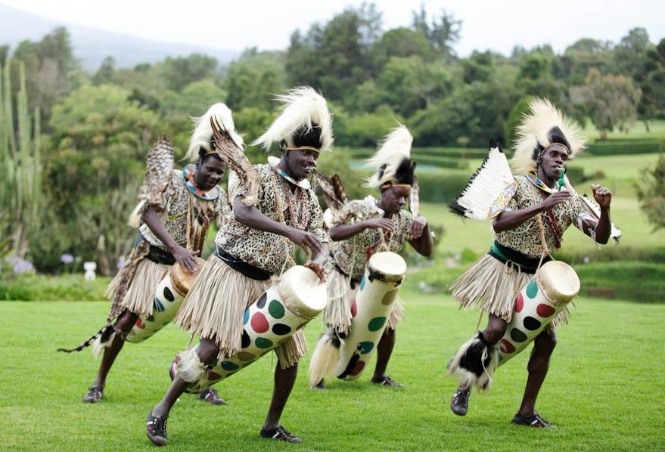
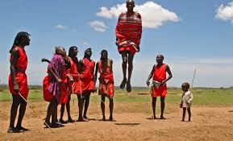
Африка

Slide 46
Африканские страны
Всего 45 государств

Slide 47
Магриб
берберы
Афразийский горизонт
арабы
нигеро-
конголезцы
нило-сахарцы
семиты
малинке
фула
фон
йоруба
нуэры
динка
тубу
пигмеи
эфиосемиты
амхарцы
тигранья
тигрэ
эйкумена банту
банту
кушиты
оромо
койсаны
бушмены
готтентоты

Slide 48
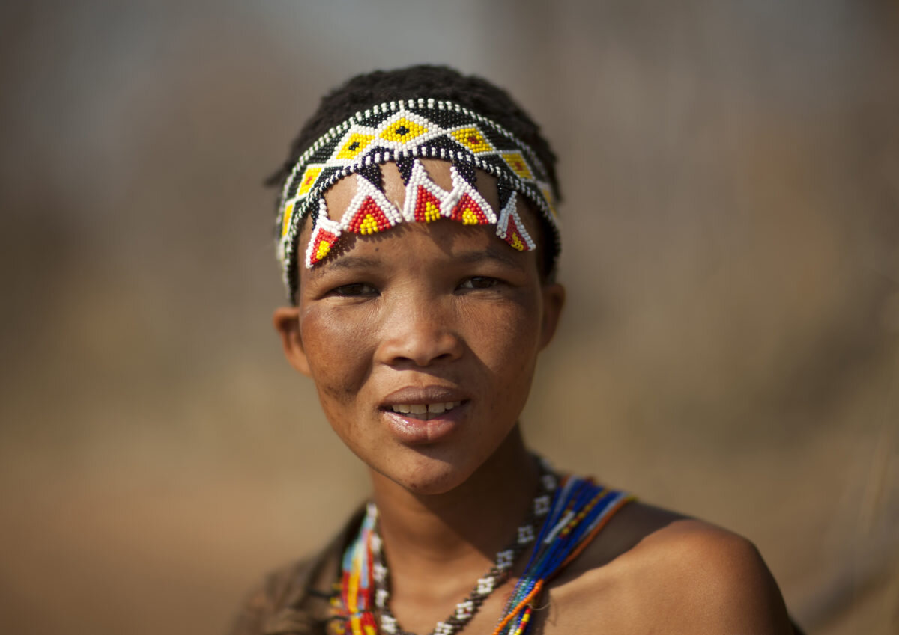
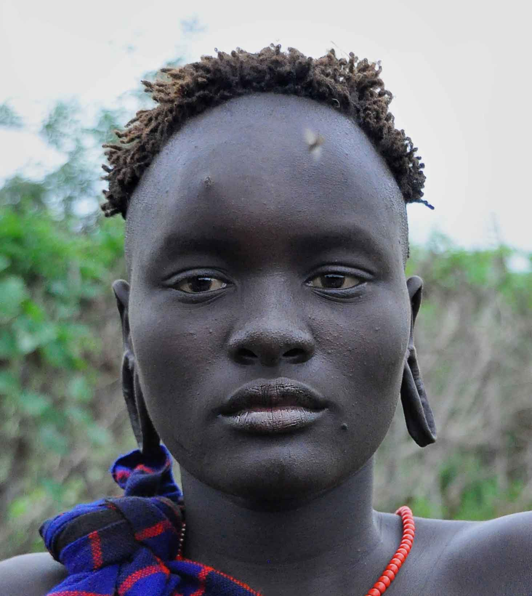
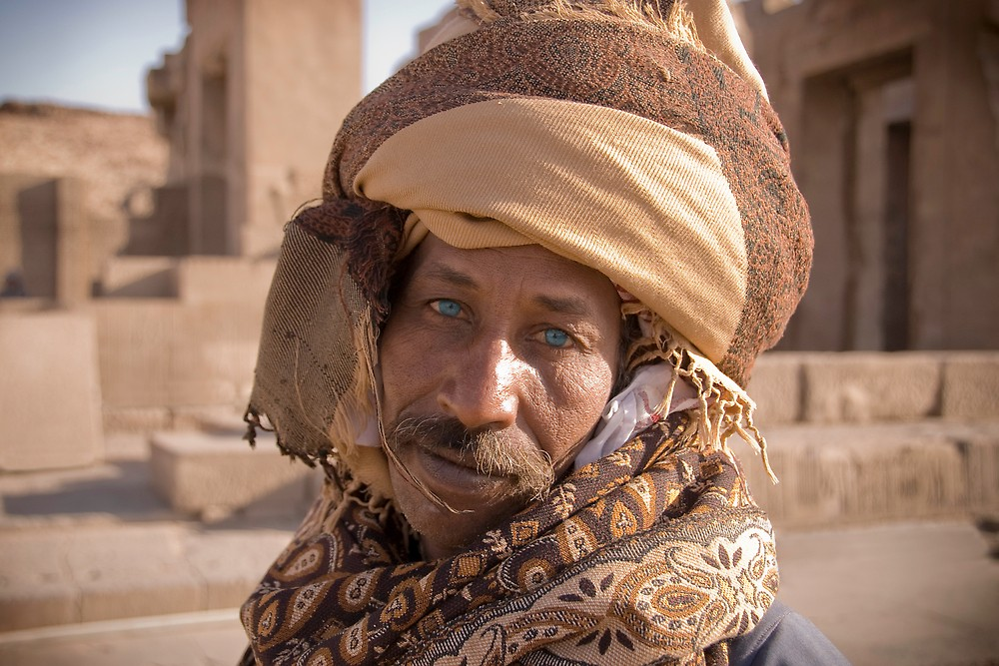
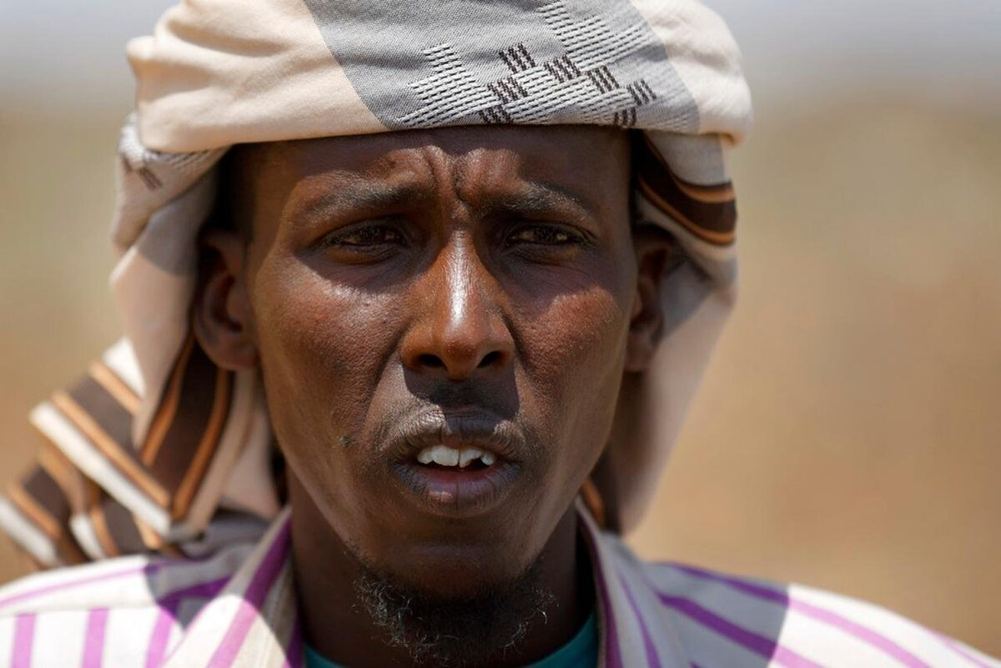
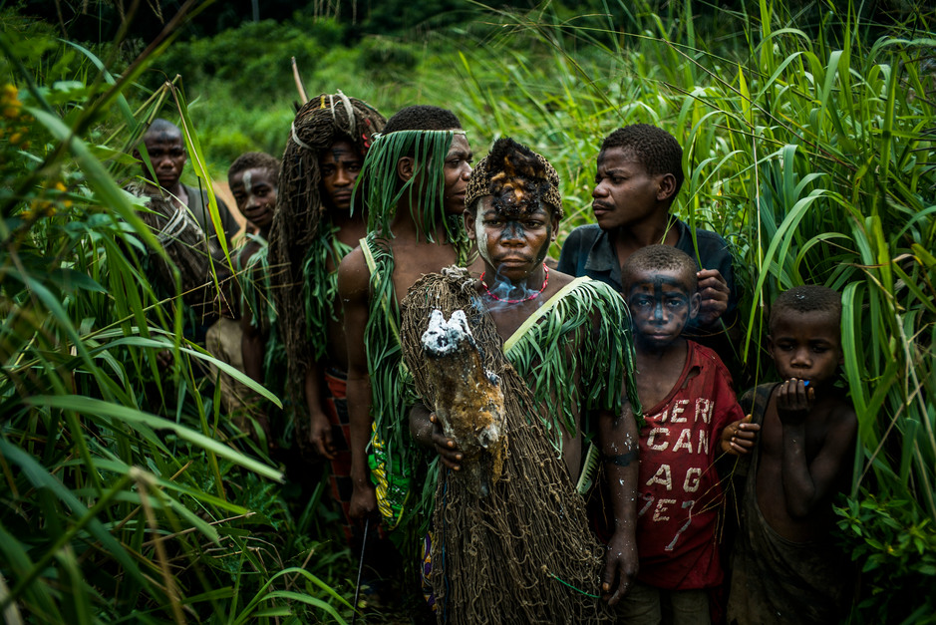
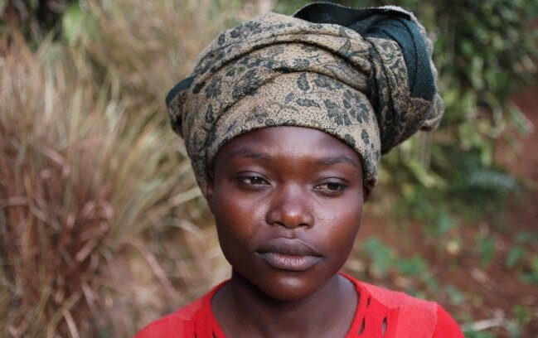
Многообразие Африки:
1. Прародина человечества (согласно общепринятой позиции современной антропологии). Наиболее долгая история существования человеческих обществ – от 300 тыс. лет.
2. Разнообразие антропологических типов.
3. Разнообразие природных и климатических зон.
4.Разнообразие культурных и цивилизационных типов.
Бушмены (койсаны)
Берберы
Нилоты
Сомалицы
Пигмеи
Народы банту

Slide 49
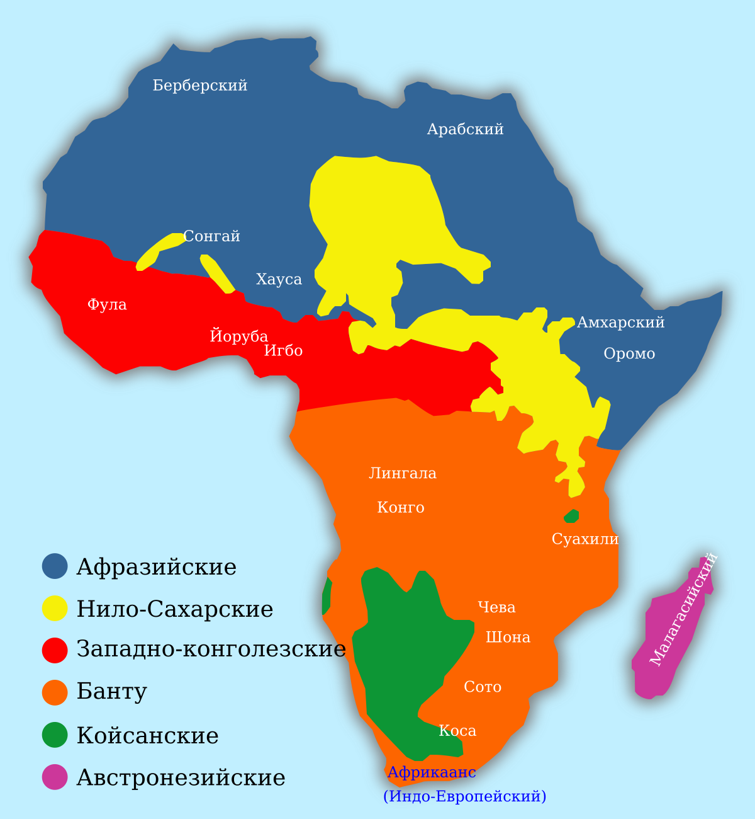

Slide 50
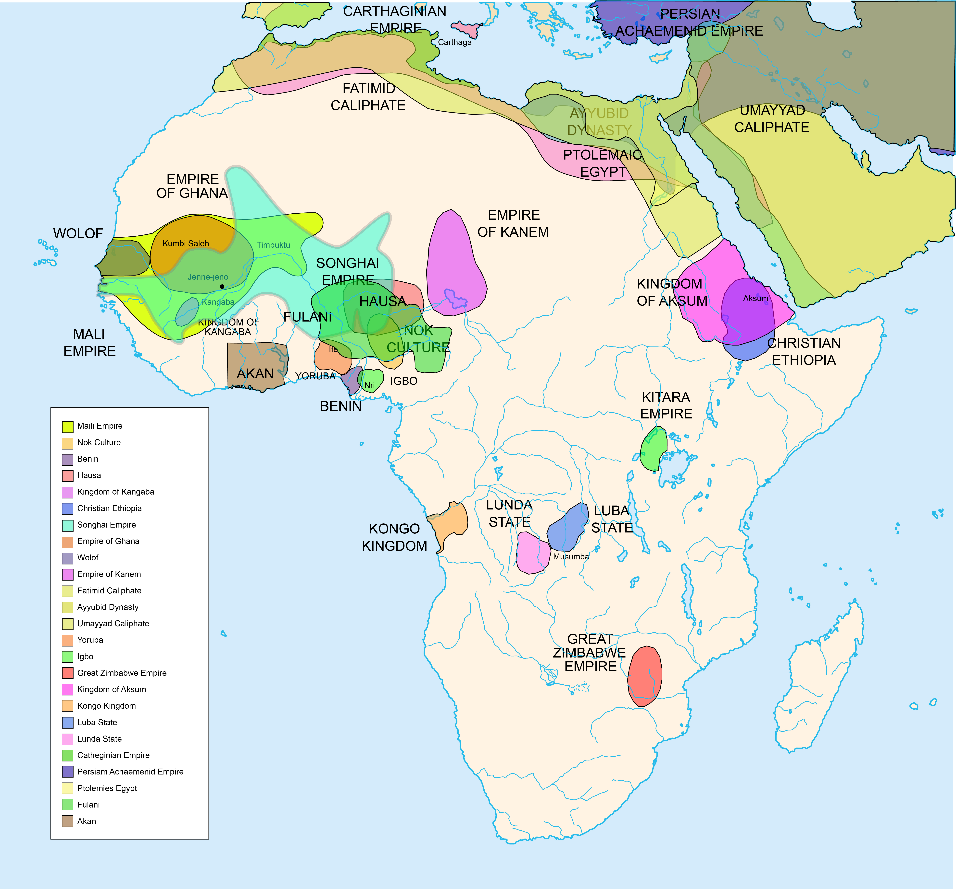
Доколониальная Африка

Slide 51
Империи Западной Африки
Империя Гана (ок. 300–1240 гг.)
  Территория: Современные Мали, Мавритания и Сенегал.
  Этносы: Соннике (основная группа), мандинка и другие народы Сахеля.
  Государственный язык: Не установлен официально, но использовались языки мандинка и арабский (в торговле и администрации).
  Религия: Традиционные верования, позже ислам (с VIII века, особенно среди элиты).
  Достижения: Контроль над транссахарской торговлей (золото, соль, слоновая кость).
  Столица Кумби-Сале была крупным торговым центром.
  Развитая система налогообложения и управления.
  Упадок: Ослабление из-за внутренних конфликтов, нападений со стороны берберской династии Альморавидов (XI век) и конкуренции с растущей империей Мали.
Империя Мали (ок. 1235–1600 гг.)
  Территория: Современные Мали, Гвинея, Сенегал, Нигер, Гамбия, части Нигерии.
  Этносы: Мандинка (основная группа), фульбе, бамбара и др.
  Государственный язык: Мандинка, арабский использовался в письменности.
  Религия: Ислам (особенно при правителях), традиционные верования среди населения.
  Достижения: Расцвет при Мансе Мусе (1312–1337), который совершил знаменитое паломничество в Мекку, продемонстрировав богатство империи.
  Тимбукту стал центром исламской учёности, с библиотеками и университетами (например, Санкоре).
  Контроль над золотыми месторождениями и торговыми путями.
  Упадок: Внутренние конфликты, ослабление центральной власти, рост империи Сонгай и нападения со стороны соседних народов.
  верования.
Империя Сонгай (ок. 1340–1591 гг.)
  Территория: Современные Мали, Нигер, Нигерия, части Буркина-Фасо и Сенегала.
  Этносы: Сонгай (основная группа), мандинка, фульбе, хауса.
  Государственный язык: Сонгайский, арабский в администрации.
  Религия: Ислам (суннизм), традиционные верования.
  Достижения: Самая крупная империя Западной Африки на пике при Аскии Мухаммеде (1493–1528).
  Развитая система управления с провинциями и профессиональной армией.
  Тимбукту и Гао — крупные центры торговли и образования.
  Упадок: Вторжение марокканских войск (битва при Тондиби в 1591 году), внутренние конфликты и ослабление торговых путей.
Королевство Канем-Борну (ок. 700–1846 гг.)
  Территория: Современный Чад, юг Ливии, восток Нигера, север Нигерии, Камерун.
  Этносы: Канембу, канури, арабы.
  Государственный язык: Канuri, арабский.
  Религия: Ислам (с XI века), ранее традиционные верования.
  Достижения: Контроль над транссахарской торговлей.
  Мощная кавалерия и военная организация.
  Долговечность государства (существовало более 1000 лет).
  Упадок: Внутренние конфликты, давление со стороны соседних государств (например, Хауса) и ослабление в XIX веке перед европейской колонизацией.
Государства Хауса (ок. 1000–1804 гг.)
  Территория: Север современной Нигерии, юг Нигера.
  Этносы: Хауса.
  Государственный язык: Хауса, арабский в письменности.
  Религия: Ислам (с XIV века), традиционные верования.
  Достижения: Городские государства (Кано, Кацина, Зария) были центрами торговли и ремёсел.
  Развитое производство тканей, кожаных изделий.
  Культурное влияние ислама.
  Упадок: Завоевание фульбе в начале XIX века (джихад Усмана дан Фодио), создание халифата Сокото.
Халифат Сокото (1804–1903 гг.)
  Территория: Север Нигерии, юг Нигера, части Камеруна.
  Этносы: Фульбе, хауса.
  Государственный язык: Хауса, арабский.
  Религия: Ислам (суннизм).
  Достижения: Создан в результате джихада Усмана дан Фодио.
  Крупнейшее государство Западной Африки в XIX веке.
  Развитая система шариатского права и образования.
  Упадок: Колонизация британцами в начале XX века.

Slide 52
Империи Западной Африки
Королевство Ойо (йоруба, ок. 1300–1896 гг.)
  Территория: Современная юго-западная Нигерия, части Бенина.
  Этносы: Йоруба (основная группа).
  Государственный язык: Йоруба.
  Религия: Традиционные верования йоруба (культ Ориша, Ифа), позже влияние ислама и христианства.
  Достижения: Одно из самых могущественных государств йоруба, достигшее пика в XVII–XVIII веках.
  Развитая военная система с мощной кавалерией
  Контроль над торговлей (включая работорговлю с европейцами).
  Культурное влияние: искусство йоруба (скульптуры, маски), развитая религиозная система.
  Упадок: Внутренние конфликты, восстания вассальных государств (например, Илорин), давление со стороны халифата Сокото (джихад фульбе в XIX веке), а затем британская колонизация.
Королевство Ифе (йоруба, ок. 1000–XV век)
  Территория: Современная юго-западная Нигерия.
  Этносы: Йоруба.
  Государственный язык: Йоруба.
  Религия: Традиционные верования йоруба (культ Ориша, Ифа).
  Достижения: Считается духовным и культурным центром народа йоруба, "колыбелью" их цивилизации.
  Выдающееся искусство: терракотовые и бронзовые скульптуры (знаменитые головы Ифе).
  Развитая городская культура и политическая система с правителем (Они Ифе).
  Упадок: Постепенное ослабление влияния с ростом Ойо, внутренние конфликты, но Ифе сохранило духовное значение.
Королевство Ашанти (акан, ок. 1670–1902 гг.)
  Территория: Современная Гана, части Кот-д’Ивуара и Того.
  Этносы: Акан (основная группа, включая субэтносы ашанти, фанти).
  Государственный язык: Тви (диалект акан).
  Религия: Традиционные верования акан (культ предков, верховное божество Ньяме), позже влияние христианства.
  Достижения: Создание мощной конфедерации под руководством Асантехене (короля Ашанти).
  Контроль над золотыми месторождениями и торговлей (золото, кола, рабы).
  Развитая культура: золотые украшения, кенте (традиционная ткань), церемонии (например, Золотой Трон как символ власти).
  Успешное сопротивление европейцам до конца XIX века (англо-ашантийские войны).
  Упадок: Серия войн с британцами (1823–1900), последняя война 1900 года привела к аннексии Ашанти Британией.
Королевство Денкийра (акан, ок. 1500–1701 гг.)
  Территория: Современная центральная Гана.
  Этносы: Акан.
  Государственный язык: Тви (диалект акан).
  Религия: Традиционные верования акан.
  Достижения: Контроль над золотодобычей и торговлей в регионе.
  Политическое и военное доминирование над другими группами акан до XVII века.
  Упадок: Поражение от Ашанти в 1701 году (битва при Фейясе), после чего Денкийра стала вассалом Ашанти.
.

Slide 53
Империи Западной Африки
Королевство Дагомея (акан и фон, ок. 1600–1904 гг.)
  Территория: Современный Бенин, части Нигерии и Того.
  Этносы: Фон (основная группа), акан, йоруба.
  Государственный язык: Фон.
  Религия: Традиционные верования (вуду), культ предков.
  Достижения: Мощная военная организация, включая женский корпус воинов ("амазонки Дагомеи").
  Активное участие в работорговле (порт Уида — крупный центр). Развитая политическая система с ежегодными ритуалами (например, "Великий обычай").
  Упадок: Войны с французами в 1890-х годах, окончательное завоевание Францией в 1904 году
Королевство Мосси (Вагадугу, ок. 1000–1896 гг.)
  Территория: Современная Буркина-Фасо (включая Вагадугу), части Ганы.
  Этносы: Мосси i (основная группа).
  Государственный язык: мооре (язык мossi).
  Религия: Традиционные верования, позже влияние ислама.
  Достижения: Создание нескольких государств мossi, крупнейшее из которых — Вагадугу (не путать с городом, который стал столицей позже).
  Централизованная система управления с правителем (Моро-Наба).
  Успешное сопротивление исламизации со стороны империй Мали и Сонгай. Развитая военная организация с кавалерией.
  Упадок: Внутренние конфликты, давление со стороны соседних государств, французская колонизация в 1896 году.
Королевство Ятенга (Мосси ок. 1330–1895 гг.)
  Территория: Север современной Буркина-Фасо.
  Этносы: мосси
  Государственный язык: мооре
  Религия: Традиционные верования, частичное влияние ислама.
  Достижения: Одно из крупнейших государств мосси наряду с Вагадугу.
  Контроль над торговыми путями в Сахеле.
  Развитая система управления с титулом "Наба" (король).
  Упадок: Войны с соседями, французская колонизация в 1895 году

Slide 54
Империи Центральной Африки
Королевство Конго (ок. 1390–1914 гг.)
  Территория: Современные Ангола, Республика Конго, Демократическая Республика Конго.
  Этносы: Баконго.
  Государственный язык: Киконго.
  Религия: Христианство (с конца XV века после контакта с португальцами), традиционные верования.
  Достижения: Развитая централизованная монархия.
  Торговля с португальцами (включая рабов).
  Раннее принятие христианства (король Афонсу I).
  Упадок: Работорговля подорвала экономику, внутренние конфликты, колонизация бельгийцами и португальцами.
Королевство Луба (ок. 1585–1889 гг.)
  Территория: Юго-восток современной Демократической Республики Конго.
  Этносы: Луба.
  Государственный язык: Чилуба.
  Религия: Традиционные верования.
  Достижения: Централизованная система управления с развитой бюрократией. Добыча и торговля медью, железом. Культурное влияние на соседние народы.
  Упадок: Внутренние конфликты, давление со стороны работорговцев и европейская колонизация.
Королевство Лунда (ок. 1665–1887 гг.)
  Территория: Современные ДРК, Замбия, Ангола.
  Этносы: Лунда.
  Государственный язык: Чилунда.
  Религия: Традиционные верования.
  Достижения: Контроль над торговыми путями в Центральной Африке.
  Развитая политическая система с титулом "Мват Ямво".
  Упадок: Внутренние конфликты, экспансия соседних государств, европейская колонизация.

Slide 55
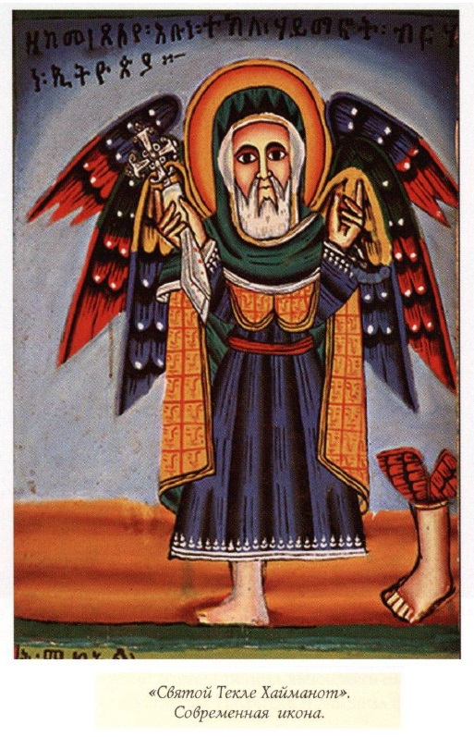
Империи Восточной Африки
Аксумское царство (ок. 100–940 гг.)
  Территория: Современная Эфиопия, Эритрея, части Судана, Йемена.
  Этносы: Хабеша (предки амхара и тиграи).
  Государственный язык: Геэз.
  Религия: Христианство (с IV века, одно из первых христианских государств), ранее традиционные верования.
  Достижения: Контроль над торговлей в Красном море (экспорт слоновой кости, золота, благовоний).
  Создание письменности (геэз).
  Монументальная архитектура (обелиски Аксума).
  Упадок: Ослабление торговых путей из-за экспансии ислама, внутренние конфликты, экологические проблемы.
Эфиопская империя (1270–1974 гг.)
  Территория: Современная Эфиопия, Эритрея, части Сомали и Судана.
  Этносы: Амхара, тиграи, оромо.
  Государственный язык: Амхарский, геэз (в религиозных текстах).
  Религия: Христианство (эфиопское православие).
  Достижения: Одно из старейших христианских государств.
  Успешное сопротивление европейской колонизации (битва при Адуа, 1896).
  Развитая письменная культура и архитектура (церкви Лалибэлы).
  Упадок: Эфиопия сохраняла независимость до XX века, но была оккупирована Италией в 1936–1941 годах. Империя пала в 1974 году после революции.
Султанат Занзибар (X–XIX вв.)
Территория: Побережье Восточной Африки (современные Танзания, Кения), остров Занзибар.
Этносы: Суахили, арабы, банту.
Государственный язык: Суахили, арабский.
Религия: Ислам (суннизм).
Достижения: Крупный центр торговли в Индийском океане (пряности, рабы, слоновая кость).
Культурное смешение арабов, персов и африканцев (суахилийская культура).
Упадок: Колонизация британцами в XIX веке, Занзибар стал протекторатом.

Slide 56
Империи Южной Африки
Королевство Зимбабве (ок. 1220–1450 гг.)
  Территория: Современные Зимбабве, юг Мозамбика.
  Этносы: Шона.
  Государственный язык: Шона.
  Религия: Традиционные верования.
  Достижения: Строительство Большого Зимбабве — крупнейшего каменного комплекса в Южной Африке.
  Торговля золотом и слоновой костью с побережьем Индийского океана.
  Упадок: Экологические проблемы (истощение ресурсов), внутренние конфликты, рост государства Мутала.
Королевство Мутала (ок. 1450–1760 гг.)
  Территория: Современные Зимбабве, юг Замбии.
  Этносы: Шона.
  Государственный язык: Шона.
  Религия: Традиционные верования.
  Достижения: Продолжение традиций Великого Зимбабве.
  Контроль над торговлей золотом.
  Упадок: Внутренние конфликты, давление со стороны мигрирующих народов, европейская колонизация.

Slide 57
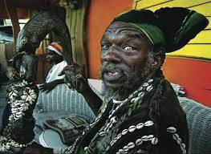
Религии Африки
Религии пигмеев и кхойсанов
  Сан (бушмены, Намибия, Ботсвана)
  Бвити (пигмеи)
Религии нилотских народов
  Нэуры
  Динка
  масайи
Религизные системы Западной Африки
  Йоруба (Нигерия, Бенин, Того)
  Фон (Бенин, Того)
  Акан (Гана, Кот-д’Ивуар)
  Мосси (Буркина-Фасо)
  Догон (Мали)
Религии народов банту
  Шона (Зимбабве, Мозамбик)
  Кикуйю (Кения)
  Баконго (ДРК, Ангола, Республика Конго)
  Луба (ДРК)
  Зулу (ЮАР)

Slide 58
Религии Африки
Система йоруба
Космология и структура мироздания
  Олодумаре (Верховное божество): Йоруба верят в единого верховного бога — Олодумаре (или Олорун), который является создателем вселенной. Он считается трансцендентным, всемогущим и всезнающим, но редко вмешивается в дела людей напрямую, делегируя управление миром другим божествам.
  Двойственность мира: Мир делится на две сферы:
  Орун (небо, духовный мир), где обитают божества, духи и предки.
  Айе (земля, физический мир), где живут люди.
  Люди могут взаимодействовать с духовным миром через ритуалы, молитвы и посредников (жрецов, божеств).
Пантеон божеств (Ориша)
  Ориша: Это божества или духи, которые действуют как посредники между Олодумаре и людьми. Каждый ориша имеет свою сферу влияния, личность и атрибуты. Их насчитывается сотни, но наиболее известны:
  Обатала: Бог чистоты, мудрости и творчества. Считается создателем человеческих тел.
  Ошун: Богиня любви, плодородия, рек и красоты.
  Шанго: Бог грома, молнии, огня и войны, ассоциируется с мужественностью и справедливостью.
  Огун: Бог железа, войны, труда и технологии.
  Эшу (Элегба): Посланник между мирами, бог перекрестков, хаоса и порядка. Отвечает за передачу молитв и жертвоприношений.
  Йемоджа: Богиня моря, материнства и защиты.
  Каждый ориша имеет своих последователей, храмы, ритуалы и символы (например, Шанго ассоциируется с красным и белым цветами, топором и молнией).
Концепция судьбы и личной духовной силы
  Ори (личная судьба): Каждый человек рождается с уникальной судьбой (ори), которая определяет его жизненный путь. Ори также означает "голова" и считается духовным центром человека.
  Аше: Это жизненная сила или энергия, которая пронизывает всё сущее. Аше присутствует в людях, природе, божествах и ритуалах. Через ритуалы и молитвы люди могут активировать аше для достижения гармонии или успеха.
  Ива (характер): Хороший характер (ива пеле) считается ключом к исполнению судьбы. Йоруба верят, что человек должен жить в гармонии с другими, уважать старших и следовать моральным принципам.
Поклонение предкам
  Эгун (предки): Предки играют важную роль в религии йоруба. Считается, что они продолжают существовать в духовном мире (Орун) и могут влиять на жизнь своих потомков.
  Ритуалы поклонения предкам включают жертвоприношения, молитвы и праздники (например, фестиваль Эгунгун, где люди в масках воплощают духов предков).
  Предки выступают как защитники семьи, но могут наказывать за неуважение или нарушение традиций.

Slide 59
Религии Африки
Система йоруба
Ритуалы и жертвоприношения
  Жертвоприношения (Эбо): Жертвы (животные, еда, напитки) приносятся ориша или предкам для умилостивления, благодарности или прошения (например, о здоровье, плодородии, защите).
  Танцы и музыка: Ритуалы сопровождаются барабанами, песнями и танцами, которые помогают установить связь с духовным миром.
  Фестивали: Многие ориша имеют свои праздники, например, фестиваль Ошун у реки или фестиваль Шанго с огненными ритуалами.
Гадание и жречество
  Ифа (система гадания): Ифа — это священная система гадания, которая помогает людям понять свою судьбу и получить советы от ориша. Гадание проводят жрецы-бабалаво (отцы тайн) с использованием орехов пальмы или цепочки (опеле).
  Жрецы и жрицы: Помимо бабалаво, есть жрецы (олориша), которые посвящают себя служению конкретным божествам. Они проводят ритуалы, исцеляют и помогают общине.
  Гадание играет ключевую роль в принятии важных решений, таких как брак, путешествия или начало нового дела.
Этика и мораль
  Религия йоруба подчёркивает важность гармонии в обществе и природе. Основные ценности:
  Уважение к старшим и традициям.
  Справедливость и честность.
  Баланс между личными желаниями и долгом перед общиной.
  Нарушение моральных норм (например, воровство, ложь, предательство) может привести к дисгармонии и гневу духов.
Связь с космосом и его силами
  Йоруба верят, что природа наполнена духовными силами. Реки, горы, деревья и животные могут быть священными или связанными с ориша (например, река Ошун или лес, связанный с Огун).
  Многие ритуалы проводятся на природе, а некоторые элементы (вода, огонь, железо) имеют символическое значение.
Реинкарнация и загробная жизнь
  Йоруба верят в реинкарнацию: душа человека после смерти может вернуться в новую жизнь, часто в пределах той же семьи.
  Качество загробной жизни зависит от того, как человек прожил свою земную жизнь. Те, кто жил праведно, становятся уважаемыми предками (эгун), а грешники могут стать блуждающими духами.
Синкретизм и влияние других религий
  С приходом ислама (с XIV века) и христианства (с XIX века) многие йоруба приняли эти религии, но часто сохраняли элементы традиционных верований.
  В диаспоре (особенно в Америке) религия йоруба слилась с католицизмом, образуя синкретические культы:
  Сантерия (Куба): Ориша отождествляются с католическими святыми (например, Шанго с святым Варварой).
  Кандомбле (Бразилия): Сохранение поклонения ориша с элементами католических ритуалов.
  Вуду (Гаити): Хотя вуду больше связано с религией фон (Дагомея), оно включает элементы йоруба.

Slide 60
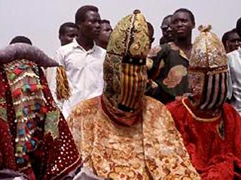

Религии Африки
Система фон и вуду
Религия фон
  Религия народа фон (распространена в Бенине, Того, Нигерии) — это традиционная система верований, схожая с религией йоруба, но с уникальными чертами:
  Верховное божество: Маву-Лиса — двойное божество (Маву — женское начало, луна; Лиса — мужское, солнце), создатель мира.
  Духи (Водун): Множество духов, связанных с природой и предками, например, Легба (посредник между мирами), Хевиосо (бог грома).
  Ритуалы: Жертвоприношения (животные, еда), танцы, гадания, поклонение предкам.
  Этика: Гармония с природой и общиной, уважение к духам.
Вуду
Вуду (или водун) — синкретическая религия, возникшая на основе верований фон и других народов Западной Африки (особенно в Гаити) с влиянием католицизма:
Божество: Бондье (верховный бог, аналог Маву-Лиса).
Духи (Лоа): Духи-посредники, такие как Легба, Эрзули (богиня любви), Барон Самеди (дух смерти).
Ритуалы: Танцы, барабаны, жертвоприношения, одержимость духами (лоа "вселяются" в людей).
Синкретизм: Лоа отождествляются с католическими святыми (например, Легба с апостолом Петром).
Цель: Связь с духами для защиты, исцеления, удачи.

Slide 61
Религии Африки
Другие системы
Акан (Гана, Кот-д’Ивуар)
  Верховное божество: Ньяме — бог неба, создатель.
  Духи (Абомасом): Духи природы (реки, леса), связанные с плодородием.
  Ключевые концепции: Поклонение предкам, культ Золотого Трона у ашанти.
  Ритуалы: Фестивали (например, Адэ у ашанти), жертвоприношения, гадания.
  Особенности: Сильная связь с политической властью (например, у ашанти).
Мосси (Буркина-Фасо)
  Верховное божество: Виннам — бог солнца и создатель.
  Духи: Духи предков, духи земли.
  Ритуалы: Жертвоприношения, ритуалы плодородия, поклонение предкам.
  Особенности: Сопротивление исламизации, акцент на связь с землёй и сельским хозяйством.
Догон (Мали)
  Верховное божество: Амма — создатель, связанный с небом.
  Духи: Номмо (духи воды, помощники Амма), духи предков.
  Ритуалы: Танцы с масками (например, на похоронах), ритуалы Сиги (каждые 60 лет).
  Особенности: Сложная космология, астрономические знания (например, о звезде Сириус).
Шона (Зимбабве, Мозамбик)
  Верховное божество: Мвари — бог-создатель, связанный с небом и дождём.
  Духи: Вадзиму (духи предков), мхондоро (духи вождей, часто воплощаются в львах).
  Ритуалы: Жертвоприношения, танцы, общение с духами через медиумов.
  Особенности: Связь с природой (священные холмы, пещеры), влияние на культуру Великого Зимбабве.
  Кикуйю (Кения)
  Верховное божество: Нгаи — бог неба, живёт на горе Кения.
  Духи: Духи предков, связанные с семьёй и общиной.
  Ритуалы: Молитвы у священных деревьев (например, фигового дерева), жертвоприношения коз.
  Особенности: Акцент на связь с землёй и природой, обряды инициации (например, обрезание).
Баконго (ДРК, Ангола, Республика Конго)
  Верховное божество: Нзамби — бог-создатель, далёкий от людей.
  Духи: Нкиси — духи, воплощённые в амулетах или статуэтках, используемых для защиты и исцеления.
  Ритуалы: Использование нкиси, жертвоприношения, танцы, гадания.
  Особенности: Сильное влияние на синкретические религии (например, палеро в Кубе), акцент на магию и исцеление.
  Луба (ДРК)
  Верховное божество: Видье Мукулу — создатель, связанный с небом.
  Духи: Банкулу (духи предков), духи природы.
  Ритуалы: Жертвоприношения, обряды инициации, гадания с использованием священных предметов.
  Особенности: Акцент на политическую роль духов (духи вождей), связь с царской властью.
Зулу (ЮАР)
Верховное божество: Ункулункулу — первый человек и создатель, но далёкий.
Духи: Аматонго (духи предков), духи природы.
Ритуалы: Жертвоприношения (коровы, козы), общение с предками через сны, танцы.
Особенности: Сангома (целители) и инианга (знахари) играют ключевую роль, акцент на предков.
Сан (бушмены, Намибия, Ботсвана)
Верховное божество: Кагген (или Цагн) — бог-создатель, часто принимает форму богомола.
Духи: Духи мёртвых, духи животных.
Ритуалы: Танцы транса (для исцеления и связи с духами), охота как ритуал.
Особенности: Шаманизм, вера в духов животных, тесная связь с природой.
5. Регион Сахеля (переходная зона)

Slide 62
Религии Африки
Другие системы
Баконго (ДРК, Ангола, Республика Конго)
  Верховное божество: Нзамби — бог-создатель, далёкий от людей.
  Духи: Нкиси — духи, воплощённые в амулетах или статуэтках, используемых для защиты и исцеления.
  Ритуалы: Использование нкиси, жертвоприношения, танцы, гадания.
  Особенности: Сильное влияние на синкретические религии (например, палеро в Кубе), акцент на магию и исцеление.
  Луба (ДРК)
  Верховное божество: Видье Мукулу — создатель, связанный с небом.
  Духи: Банкулу (духи предков), духи природы.
  Ритуалы: Жертвоприношения, обряды инициации, гадания с использованием священных предметов.
  Особенности: Акцент на политическую роль духов (духи вождей), связь с царской властью.
Зулу (ЮАР)
  Верховное божество: Ункулункулу — первый человек и создатель, но далёкий.
  Духи: Аматонго (духи предков), духи природы.
  Ритуалы: Жертвоприношения (коровы, козы), общение с предками через сны, танцы.
  Особенности: Сангома (целители) и инианга (знахари) играют ключевую роль, акцент на предков.
Религия Мбог (Камерун):
Верховное божество: В религии признаётся верховный бог, который часто ассоциируется с небом и природой. Он считается создателем, но, как и в других африканских традициях, редко вмешивается в дела людей напрямую.
Духи и предки: Центральное место занимает поклонение предкам и духам природы. Предки (банг) считаются посредниками между живыми и духовным миром, а духи связаны с лесами, реками и другими природными явлениями.
Ритуалы и инициации: Ритуалы включают жертвоприношения (животные, еда), танцы и музыку для умиротворения духов и обеспечения гармонии. Инициация в орден Мбог — важный обряд, который включает обучение традициям, духовным знаниям и этике.
Связь с природой: Природа считается священной, а её элементы (деревья, реки) — обиталищем духов. Ритуалы часто проводятся в природных местах.
Этика и гармония: Религия Мбог подчёркивает важность гармонии в общине, уважения к старшим и соблюдения моральных норм.
Люди-леопарды
В ордене Мбог инициация включает ритуалы, которые могут символически "превращать" человека в леопарда — через ношение шкур, танцы или использование символов леопарда (когтей, зубов). Это подчёркивает связь с духовной силой животного.
Общества леопардов: В некоторых африканских культурах (например, у баконго или в Сьерра-Леоне) существовали тайные общества, известные как "общества леопардов". Они состояли из жрецов или воинов, которые якобы могли превращаться в леопардов (символически или через ритуалы) и защищать общину от врагов или злых духов.

Slide 63
Религии Африки
Другие системы
Религия нуэров
  Верховное божество: Квот (Kwoth): Верховный дух или бог, ассоциируемый с небом Квот считается создателем мира и людей, но он далёк от повседневной жизни. Его часто называют "Квот Нхял" (Дух Неба).
  Духи и силы: Меньшие духи: Квот проявляется через духов природы (ветер, дождь, молния) и духов предков.
  Кольяки: Духи, связанные с кланами, которые могут вмешиваться в жизнь людей.
  Духи болезней: Например, дух лихорадки, который может быть умиротворён через ритуалы.
  Ритуалы и практики: Жертвоприношения: Центральный элемент религии. Жертвуют коров или быков, чтобы умилостивить Квот или духов, особенно в случае болезней, засухи или конфликтов.
  Жрецы (куар): Жрецы, такие как "леопардовый жрец" (куар ва), играют роль посредников между людьми и духами. Они проводят ритуалы и исцеляют.
  Обряды инициации: Важны для перехода в зрелость, включают шрамирование (гаар) — нанесение узоров на лоб.
  Культ скота: Коровы — священные животные, символ богатства и связи с духами. Их используют в ритуалах и как выкуп за невесту.
  Космология и мораль
  Нуэры верят, что Квот создал людей, но мир полон дисгармонии из-за человеческого непослушания.
  Болезни и бедствия объясняются как наказание духов за нарушение моральных норм (например, ссоры в общине).
  Акцент на гармонии в обществе: конфликты разрешаются через ритуалы и посредничество жрецов.
Религия динка
  Верховное божество: Нхьялик (Nhialic): Бог неба, создатель мира и людей. Нхьялик считается всемогущим, но, как и у нуэров, он далёк от повседневных дел людей.
  Духи и силы: Меньшие духи: Связаны с природой (реки, дождь) и кланами. Например, духи клана (атот) могут защищать или наказывать.
  Джок (Jok): Общий термин для духов предков и сверхъестественных сил. Джок могут быть добрыми или злыми.
  Духи болезней: Болезни объясняются вмешательством духов, которых нужно умиротворить.
  Ритуалы и практики
  Жертвоприношения: Как и у нуэров, центральное место занимают жертвоприношения коров или быков. Жертвы приносят Нхьялику или духам для защиты, исцеления или плодородия.
  Жрецы (бены): Жрецы, такие как "бены йиет" (мастер копья), проводят ритуалы и являются духовными лидерами общины.
  Обряды инициации: Шрамирование и удаление нижних зубов — важные обряды для молодых людей, символизирующие переход во взрослую жизнь.
  Культ скота: Коровы имеют сакральное значение, их используют в ритуалах, а их цвета и узоры имеют символическое значение (например, белая корова ассоциируется с чистотой).
  Космология и мораль
  Динка верят, что Нхьялик создал первых людей, но они отдалились от бога из-за греха (по мифу, женщина нарушила запрет бога, что привело к смерти и страданиям).

Slide 64
Религии Африки
Другие системы
Сан (бушмены, Намибия, Ботсвана)
  Верховное божество: Кагген (или Цагн) — бог-создатель, часто принимает форму богомола.
  Духи: Духи мёртвых, духи животных.
  Ритуалы: Танцы транса (для исцеления и связи с духами), охота как ритуал. Наскальные рисунки
  Особенности: Шаманизм, вера в духов животных, тесная связь с пкосмосом.
Религия бвити (пигмеи)
  Верховное божество: Нзамби (или Заме Йе Мебеге) — бог-создатель, который сотворил мир и людей.
  Духи и предки: Центральное место занимает поклонение предкам (бани) и духам природы. Предки считаются посредниками между живыми и божественным.
  Ритуалы и ибога: Ключевой элемент — использование корня ибоги (Tabernanthe iboga), галлюциногенного растения, которое вызывает видения и помогает общаться с духами. Ритуалы включают танцы, музыку (игра на нгома — барабанах) и пение.
  Инициация: Обряд инициации (например, "нганга") — важная часть бвити. Новообращённые проходят испытания, включая употребление ибоги, чтобы достичь духовного просветления и связи с предками.
  Синкретизм: В некоторых ветвях бвити (например, у фанг) интегрированы христианские элементы: Нзамби отождествляется с Богом, а ритуалы могут включать кресты и молитвы.
  Цель: Достижение гармонии с духовным миром, исцеление (физическое и духовное), получение знаний через видения.

Slide 65
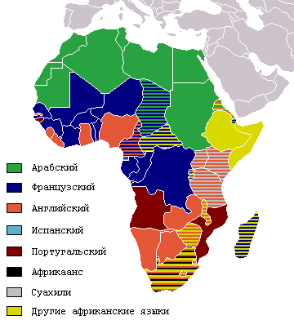

Slide 66
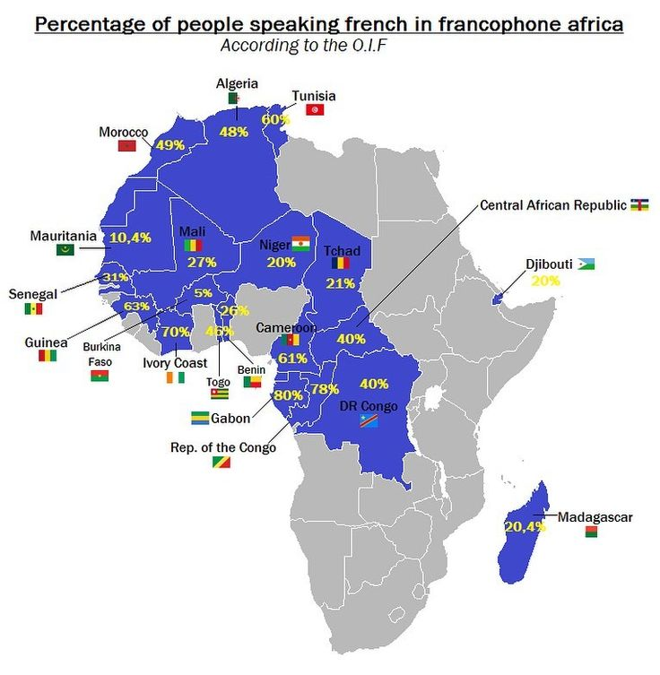

Slide 67
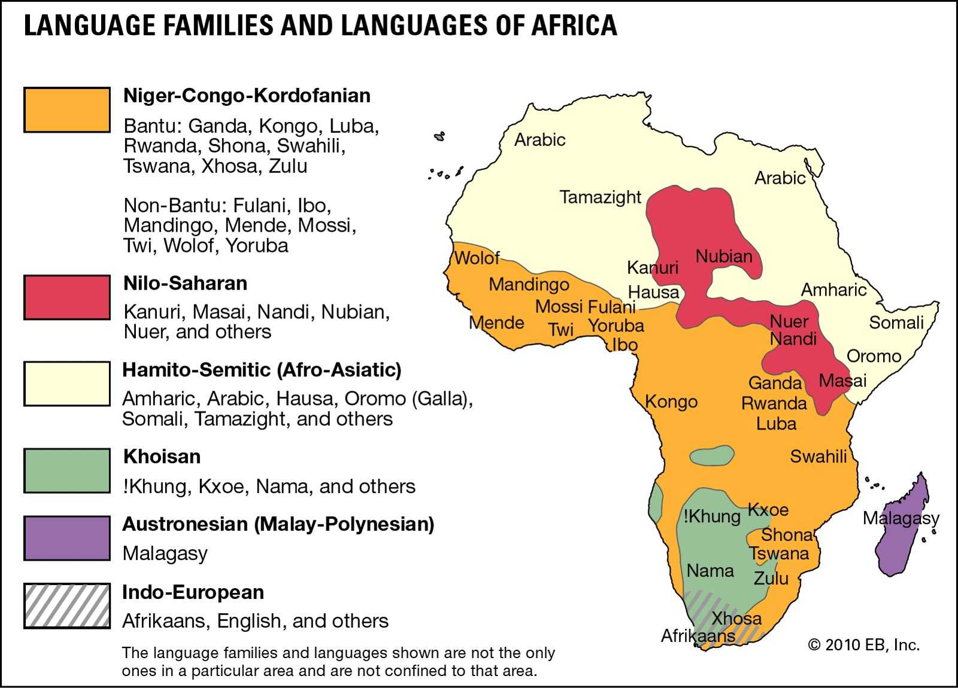
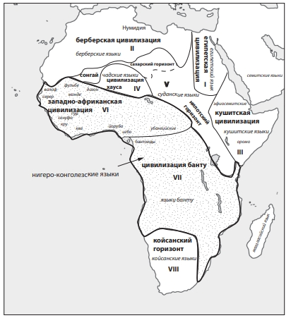
Этнокультурные пространства Африки:
Основные языковые семьи:
Афроазиатская (семитские, кушитские, берберские, чадские языки.
Нило-сахарская: нуэрский, масаи, тубу, загава, сонгайские языки и др.
Нигеро-конголезская: Зап. Африка (фулани, ибо, йоруба и др.) +банту.
Койсанский (сан, кхой-кхой).

Slide 68
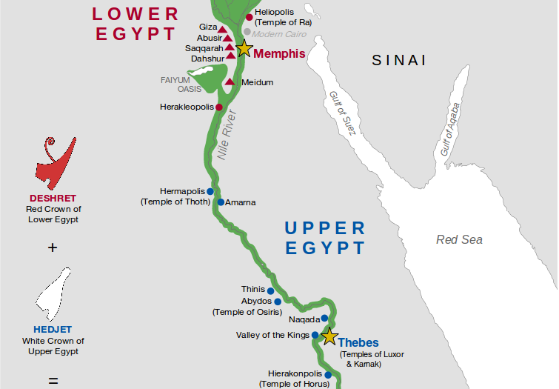
Афразийский горизонт: Древний Египет
Устойчивый солярный патриархат
«Та-кемет» – «чёрная земля», аграрная цивилизация.
Нил - священная река
Додинастический период (V-III тысячелетия до Р.Х) – доминирование женских божеств: Верхний Египет (Нехен) находится под покровительством женской, богини-птицы Нехбет, а Нижний — богини-змеи (Уаджет, Уто). Близость к иным афразийским культурам.
Первые цари - Негада III, между 3500 и 3200 годами до Р. Х
3300 г. до Р. Х. – Раннее царство - 343 г. до Р.Х. окончательная потеря независимости.
Эллинистический Египет: 332 до н. э. — 30 до н. э.

Slide 69
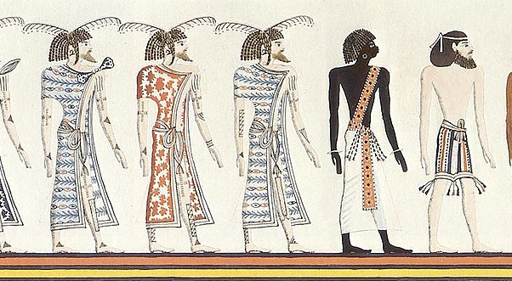
Афразийский горизонт: Амазиги (берберы)
Древнейшее население Северной Африки
Древние формы государственности: государство гарамантов в современной Ливии, Нумидия (Алжир).
Матрилокальность, элементы матриархата (?), тагельмуст
Касты (у туарегов): благородных людей (ихаггаренов), хранителей веры (инеслеменов) и просто свободных (имрадов), а также рабов (инкланов) и кузнецов (инеденов).

Slide 70
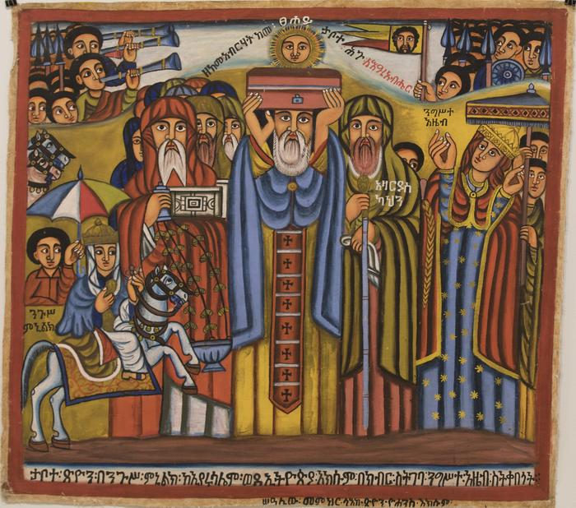
Афразийский горизонт: Эфиосемиты
Древние политии Дамот (VIII–VII веках до Р.Х.), : Саба (IX век до Р.Х. конец III века по Р.Х) – Йемен и Аксумское плато, Аксум (с 400 года до Р.Х. до X века).
Кебра Нагаст – связь с Древним Израилем. Перенос Ковчега Завета. Ранняя христианизация Аксума (4 век по Р.Х.). Миафизитское христианство.
1855 г. Конец эпохи раздробленности.
1974 – свержение императора
С 1991 г - современная Эфиопия, отделение Эритреи

Slide 71
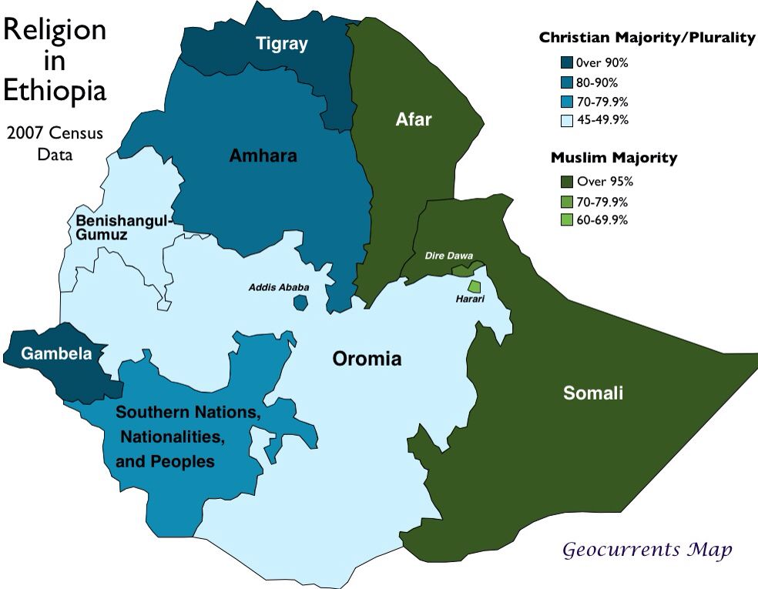
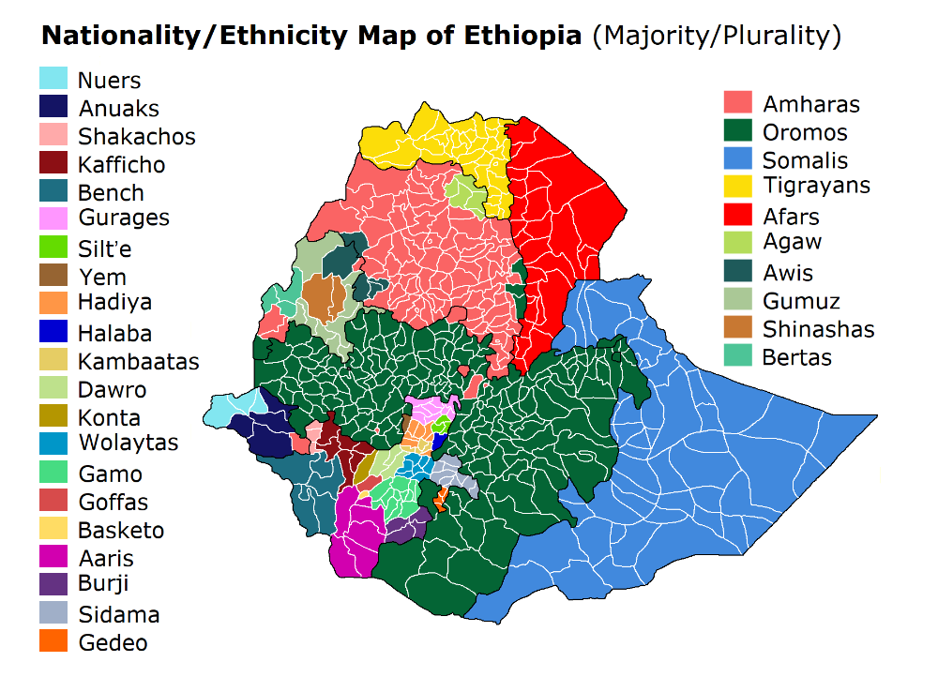
Этнический и религиозный состав Эфиопии

Slide 72
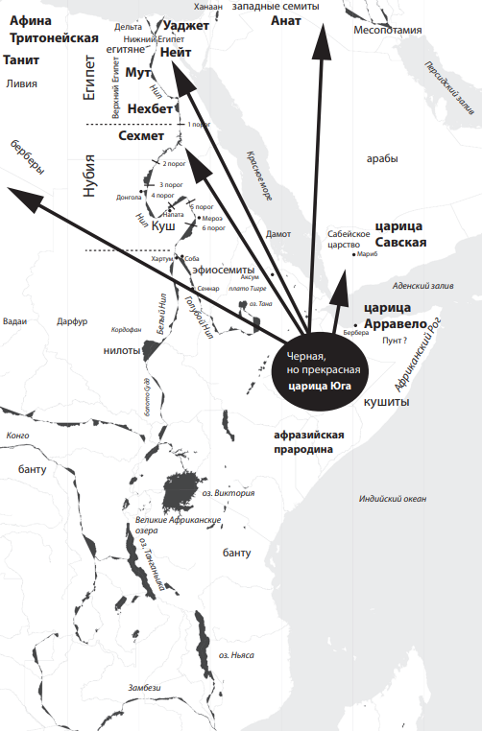
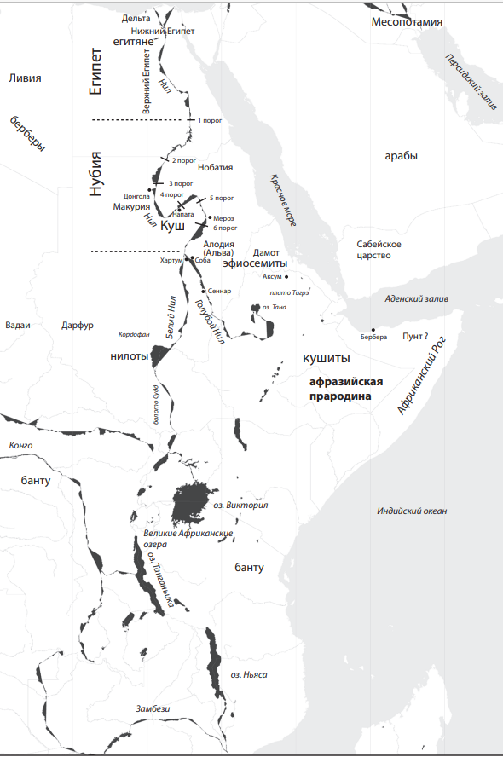
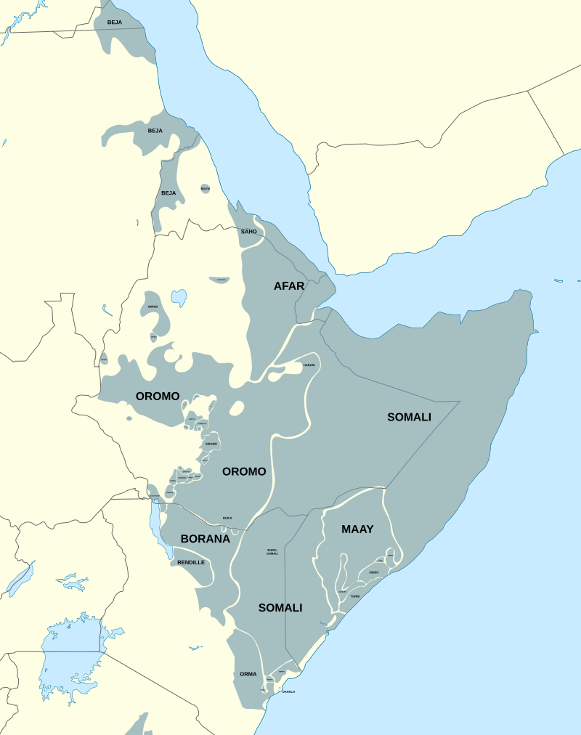
Кушиты

Slide 73
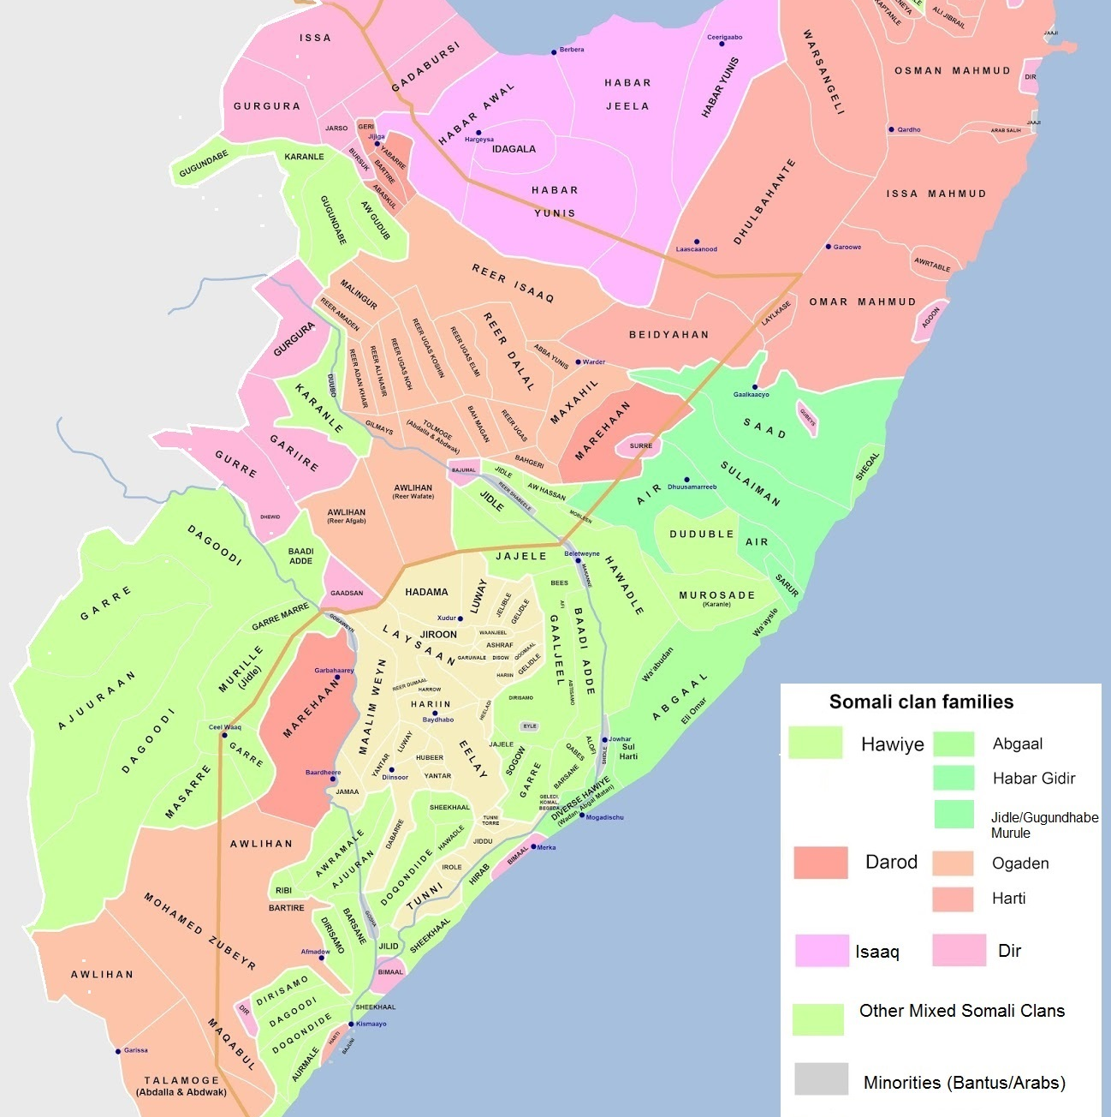
Сомали

Slide 74
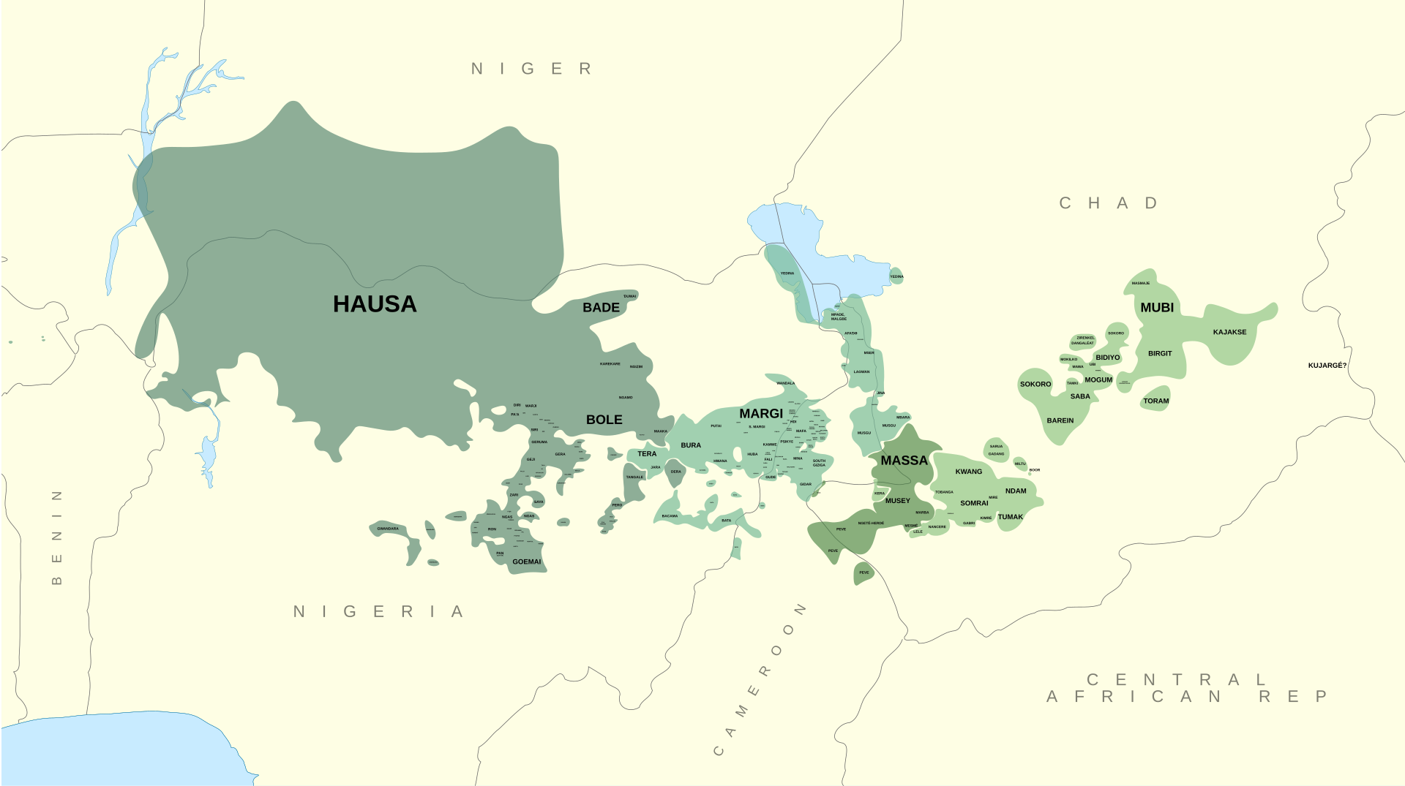
Чадские народы
Негроидный фенотип
Близость древнегипетскому языку
Цивилизация Нок (X веке до Р.Х. -IV веке по Р.Х.)
С VII в по Р.Х. – города-государства хауса.
Хауса – крупнейший язык Нигерии (60 млн говорящих)
Религия бори: одержимость духами, женское жречество.
Исламизация с XI века, интенсивно с начала XIX (джихад

Slide 75
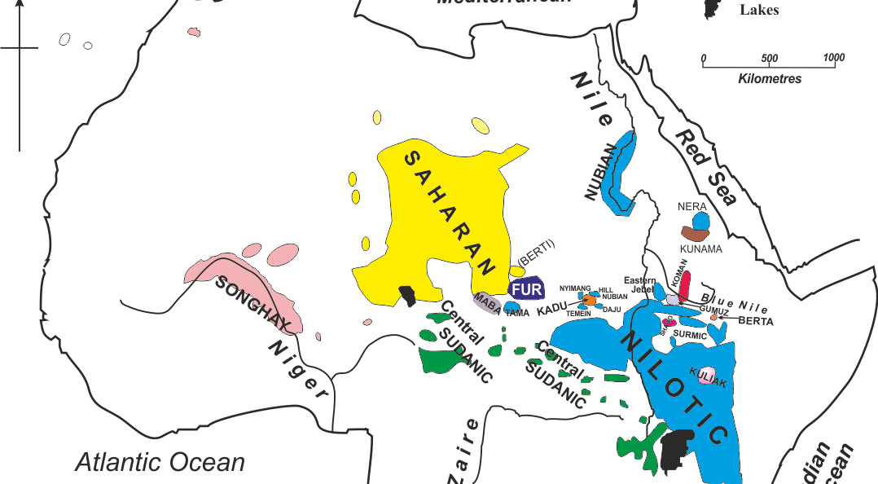
Нило-сахарские народы:

Slide 76
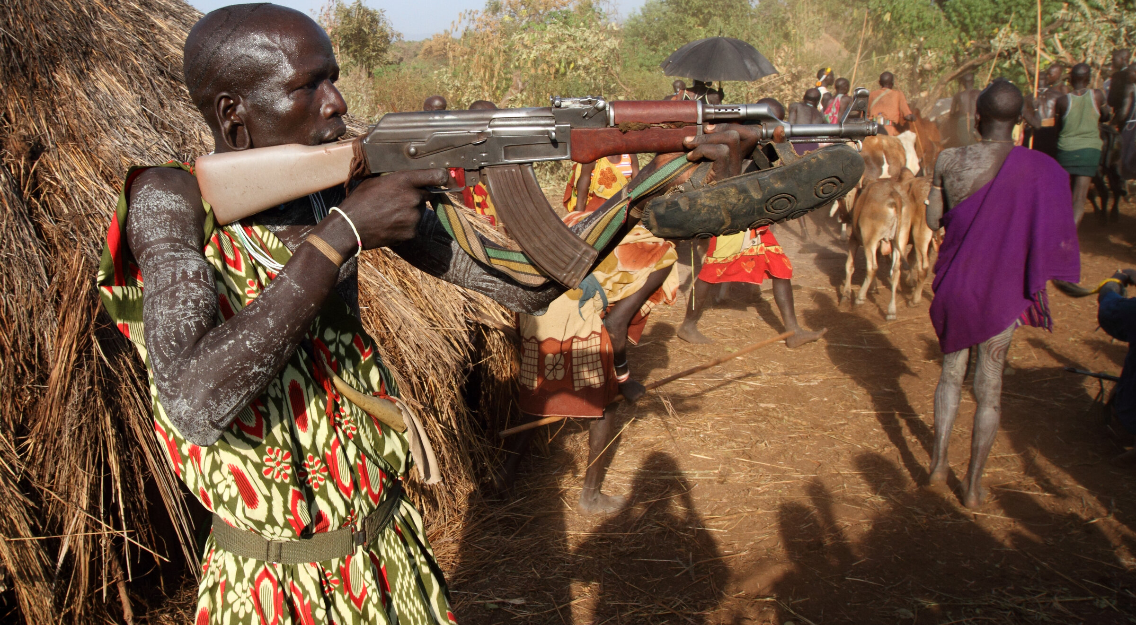
Нилоты
Народы: динка, календжин, луо, шиллук, нуэр, бари, масаи, самбуру, датог, масаи.
Южный Судан (большинство), Кения, Уганда, Танзания.
Кочевничество, воинственность, андрократия, патриархат.
Небесная (ураническая мифология).
Ритуальные войны и гражданская война.
Уганда – столкновение нилотов и банту: Иди Амин (какве), Господня армия сопротивления (ачоли).

Slide 77
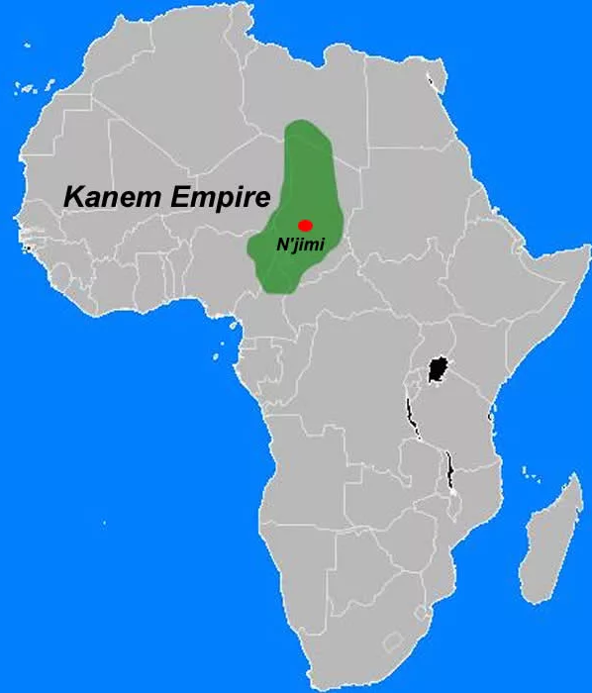
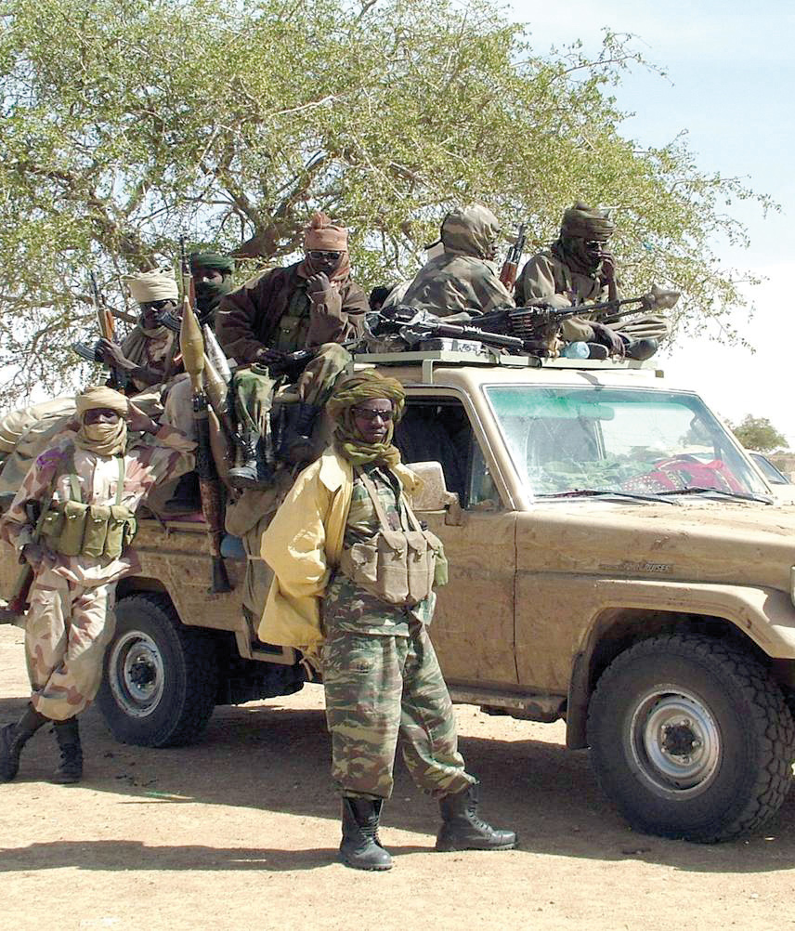
Сахарские народы
Тубу (теда и даза), загава, канури – кочевой, воинственный полюс. Основа правящего слоя в империи Канем-Борно.
Канури – основа террористического «Боко-Харам».
Тубу – Чад и Ливия
Загава и фур – Чад и Судан (Дарфур).
Противоречие между загава и сара в Чаде.

Slide 78
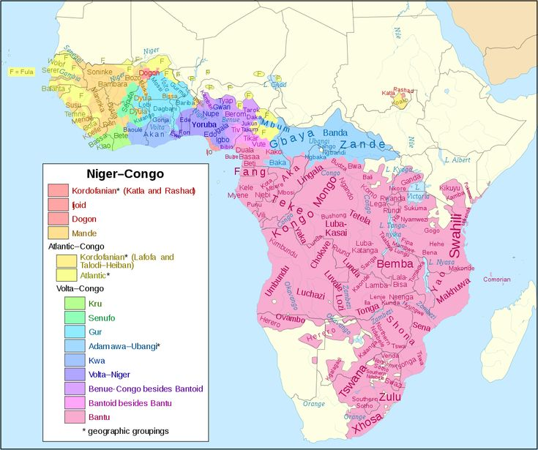
Нигеро-конголезские народы

Slide 79
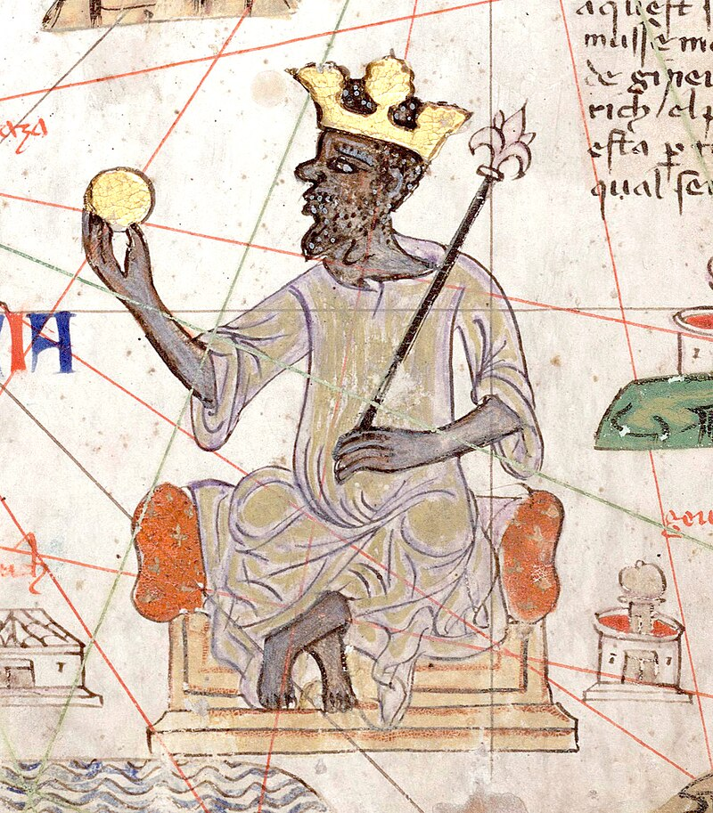
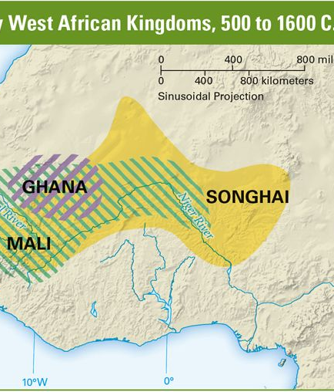
Народы манде
Страны: Мали, Гвинея, Кот-д'Ивуар, Сенегал, Гамбия, Гвинея-Бисау, Буркина-Фасо, Сьерра-Леоне, Либерия.
Народы: Малинка, бамбара,сонинке, дьюла.
Древние Империи: Гана (VIII—11 в по Р.Х.), Мали (XIII-XVI в.)
Кастовая система, иерархия, имперский горизонт.
Альянс государств Сахеля (2023 г – Мали, Буркина-Фасо, Нигер. Военное руководство Гвинеи.

Slide 80
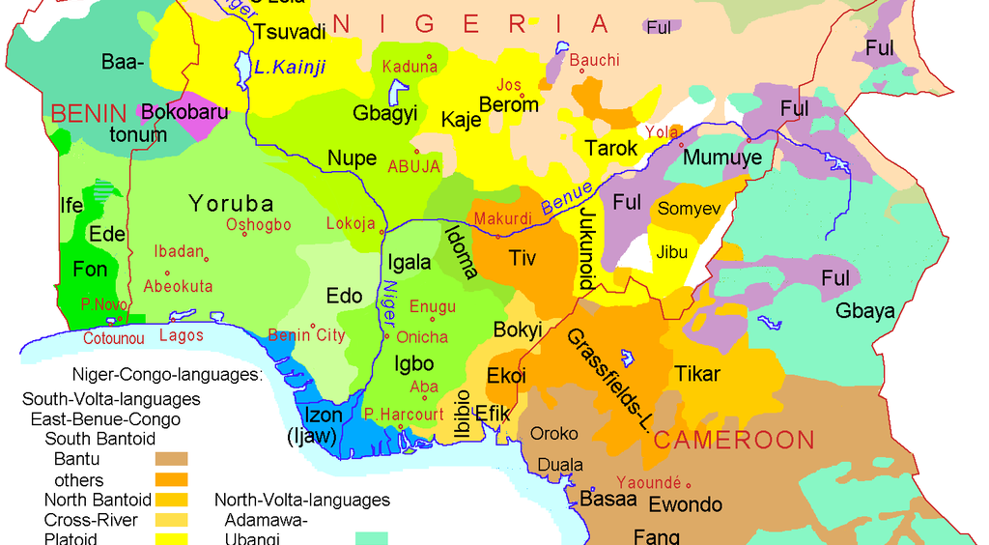
Атлантическая семья (фульбе, волоф), бенуэ-конголезцы (йоруба), кросс-риверские народы
Фульбе – кочевники, пастухи (сближение с хауса, туарегами).
Полюс джихадизма XVIII-XIX в.
В н.в. лишены власти (в т.ч. в Гвинее)
Волоф (Сенегал), суфии.
Йоруба, игбо, эдо - древние города государства, Бенин.
Кросси-риверские народы: эфик, ибибио, анаанг: каннибализм, жертвоприношения, люди-леопарды.

Slide 81


Верхне и нижневольские народы, адамава-убангийские народы
Языки: нижневольтские(ква) и верхневольтские (гур, сенуфо и адамава-убангийские).
Древние политиии: Дагомея (1612-1900), Империя Ашанти (1670-1902)/
Актуальные политии: Того, Бенин, Гана, Кот-дгИвуар, Буркина-Фасо.
Адамава-убангийская ветвь нигеро-конголезской семьи – ЦАР
Тело и душа колдовства, колдовство как сущность.

Slide 82


Народы банту
200 млн. человек
Земледельческий уклад, экспансивное расселение.
Воинственная элита
Однотипность модели общества, лингвистического поля.
Мировоззрение: онтология силы. Сила, могущество как мера вещей.
Древние политии: Мапунгубве (XI) в, Зимбабве (XII-XV в), Мономотапа (XV – XVIII в.), королевство Чака (зулусы), XIX в.

Slide 83


Восточная Африка: Уганда, Руанда, Бурунди, Кения, Танзания
Танзания, Кения – суахили, связь с арабами (Занзибар)
Арабская колонизация и работорговля: оманская Империя, султанат Занзибар.
Руанда, Бурунди – дуализм тутси и хуту.
Колониализм: разрушение балансной структуры африканских обществ.

Slide 84


Банту Южной Африки
Зулусы: народ как армия, реформы Чаки (1787-1828).
Инкоси – военный вождь, монарх.
Объединения народов сото (Лесото), Свази (Эсватини), Ботсвана (тсвана).
Борьба с колониализмом: африканеров и англичан: ЮАР, Зимбабве, Намибия.

Slide 85



Пигмеи и койсаны
Пигмеи – население лесов, охотники-собиратели.
Койсаны – бушмены (сан), кхой-кхой (готтентоты) охотники-собиратели и скотоводы соответственно.
Кликсы: также сандаве, хадза (Кения, Танзания).

Slide 86

Колониализм и его последствия
Западный колониализм - с XVI века.
Берлинская конференция 1884 г. – раздел сфер влияния в Африке.
Борьба с колониализмом. Год Африки – 1960 й
Искусственность границ, клановые и межэтнические конфликты.
Неоколониализм, колониальный характер экономик.
Археомодерн.

Slide 87


Slide 88
Западная Африка
Бенин
  14 млн
  Фон (39%), аджа (15%), йоруба (12%) и др.
  Французский
  Христианство (43%), ислам (25%), традиционные верования (вуду, 17%)
Буркина-Фасо
  23 млн
  Мossi (52%), фульбе (8%), гурма (7%)
  Французский
  Ислам (61%), христианство (23%), традиционные верования
Кабо-Верде
  600 тыс.
  Креолы (71%), африканцы (28%)
  Португальский
  Христианство (95%, католицизм), протестантизм
Кот-д’Ивуар
  30 млн
  Акан (42%), вольтийские народы (18%), манде (17%)
  Французский
  Ислам (43%), христианство (34%), традиционные верования
Гамбия
  2,7 млн
  Мандинка (34%), фула (22%), волоф (12%)
  Английский
  Ислам (96%), христианство (4%)
Гана
  34 млн
  Акан (47%), моши-дагбани (16%), эве (14%)
  Английский
  Христианство (71%), ислам (18%), традиционные верования
Гвинея
  14 млн
  Фула (40%), малинке (30%), сусу (20%)
  Французский
  Ислам (85%), христианство (8%), традиционные верования
Гвинея-Бисау
  2,1 млн
  Фула (29%), баланте (23%), мандинка (14%) и др.
  Португальский
  Ислам (45%), традиционные верования (31%), христианство (22%)
Либерия
  5,5 млн
  Кпелле (20%), басса (13%), гребо (10%) и др.
  Английский
  Христианство (85%), ислам (12%), традиционные верования
Мали
  23 млн
  Бамбара (34%), фула (15%), сараколе (11%) и др.
  Французский
  Ислам (95%), христианство и традиционные верования (меньшинство)
Нигер
  27 млн
  Хауса (55%), джерма-сонгай (21%), туареги (9%) и др.
  Французский
  Ислам (99%), христианство (меньшинство)
Нигерия
  225 млн
  Хауса (30%), йоруба (15%), игбо (15%) и др.
  Английский
  Ислам (50%), христианство (48%), традиционные верования
Сенегал
  18 млн
  Волоф (43%), фула (24%), серер (15%) и др.
  Французский
  Ислам (96%), христианство (4%)
Сьерра-Леоне
  8,5 млн
  Темне (35%), менде (31%), лимба (8%) и др.
  Английский
  Ислам (78%), христианство (21%)
Того
  Численность: ~9 млн
  Эве (33%), кабье (14%), мина (6%) и др.
  Французский
  Христианство (48%), традиционные верования (33%), ислам (14%)(33%), ислам (14%)

Slide 89
Центральная Африка
Ангола
  36 млн
  Овимбунду (37%), кимбунду (25%), баконго (13%)
  Португальский
  Христианство (95%), традиционные верования
Камерун
  29 млн
  Высокогорные банту (31%), фульбе (10%), дуала Французский, английский
  Христианство (70%), ислам (24%), традиционные верования
Центральноафриканская Республика (ЦАР)
  5 млн
  Бая (33%), банда (27%), манджа (13%) и др.
  Французский, санго
  Христианство (80%), ислам (15%), традиционные верования
Чад
  19 млн
  Сара (28%), арабы (12%), канембу (9%) и др.
  Французский, арабский
  Ислам (55%), христианство (40%), традиционные верования
Республика Конго
  6 млн
  Конго (48%), санга (20%), теке (17%) и др.
  Французский
  Христианство (85%), традиционные верования (10%)
Демократическая Республика Конго (ДРК)
  105 млн
  Более 200 групп, крупнейшие — луба, конго, монго
  Французский
  Христианство (95%), ислам и традиционные верования (меньшинство)
Демократическая Республика Конго (ДРК)
  105 млн
  Более 200 групп, крупнейшие — луба, конго, монго
  Французский
  Христианство (95%), ислам и традиционные верования (меньшинство)
Экваториальная Гвинея
  1,7 млн
  Фанг (86%), буби (6%) и др.
  Испанский, французский, португальский
  Христианство (88%), ислам и традиционные верования (меньшинство)
Габон
2,4 млн
  Фанг (32%), шира (15%), мпонгве и др.
  Французский
  Христианство (88%), ислам (10%), традиционные верования
Сан-Томе и Принсипи
  230 тыс.
  Местисы (потомки португальцев и африканцев), фанг
  Португальский
  Христианство (85%, католицизм), традиционные верования

Slide 90
Южная Африка
Ботсвана
  2,7 млн
  Тсвана (79%), каленга (11%), бушмены (3%)
  Английский, тсвана
  Христианство (79%), традиционные верования (20%)
Эсватини
  1,2 млн
  Свати (84%), зулу (10%) и др.
  Английский, сисвати
  Христианство (90%), традиционные верования
Лесото
  2,3 млн
  Сото (99%)
  Английский, сесото
  Христианство (90%), традиционные верования
Мадагаскар
  30 млн
  Малагасийцы (18 основных групп, включая мерина, бетсимесарака)
  Малагасийский, французский
  Христианство (55%), традиционные верования (40%), ислам (5%)
Малави
  21 млн
  Чева (34%), ломве (19%), яо (13%) и др.
  Английский, чичева
  Христианство (80%), ислам (15%), традиционные верования
Мозамбик
  34 млн
  Макуа (47%), тсонга (23%), малави (12%) и др.
  Португальский
  Христианство (60%), ислам (18%), традиционные верования
Намибия
  3 млн
  Овамбо (50%), нама (7%), гереро (7%) и др.
  Английский
  Христианство (90%), традиционные верования
Южно-Африканская Республика (ЮАР)
  62 млн
  Зулу (24%), коса (18%), педи (10%), белые (8%) и др.
  11 языков, включая английский, африкаанс, зулу, коса
  Христианство (80%), традиционные верования (15%), ислам, индуизм
Замбия
  20 млн
  Бемба (21%), тонга (13%), чева (7%) и др.
  Английский
  Христианство (95%), ислам и традиционные верования (меньшинство)
Зимбабве
  16 млн
  Шона (70%), ндебеле (20%) и др.
  Английский, шона, ндебеле
  Христианство (85%), традиционные верования (10%)

Slide 91
Восточная Африка
Бурунди
  13,5 млн
  Хуту (85%), тутси (14%), тва (1%)
  Кирунди, франБурунди
  13,5 млн
  Хуту (85%), тутси (14%), тва (1%)
  Кирунди, французский, английский
  Христианство (около 90%, преимущественно католицизм), традиционные верования, ислам (меньшинство)
Джибути
  1,1 млн
  Сомалийцы (60%), афар (35%), другие (5%)
  Арабский, французский
  Ислам (94%, преимущественно суннизм), христианство (меньшинство)
Эритрея
  3,7 млн (оценка, так как точные данные отсутствуют)
  Тигринья (55%), тигре (30%), сахо, кунама, афар и др.
  Тигринья, арабский, английский (рабочие языки, официального нет)
  Христианство (около 50%, коптское православие), ислам (около 48%)
Эфиопия
  126 млн
  Оромо (34%), амхара (27%), сомалийцы (6%), тиграи (6%) и др.
  Амхарский
  Христианство (около 63%, эфиопское православие), ислам (34%)
Кения
  56 млн
  Кикуйю (22%), лухья (14%), луо (13%), календжин (12%) и др.
  Суахили, английский
  Христианство (85%), ислам (11%), традиционные верования
Руанда
  14 млн
  Хуту (84%), тутси (15%), тва (1%)
  Киньяруанда, французский, английский, суахили
  Христианство (около 93%, католицизм и протестантизм), ислам (меньшинство)
Сомали
  18 млн
  Сомалийцы (85%), банту и др.
  Сомалийский, арабский
  Ислам (почти 100%, суннизм)
Южный Судан
  11 млн
  Динка (36%), нуэр (16%), шиллук, азанде и др.
  Английский
  Христианство (60%), традиционные верования (33%), ислам (6%)
Судан
  47 млн
  Суданские арабы (70%), фур, беджа, нуба и др.
  Арабский, английский
  Ислам (97%, суннизм), христианство и традиционные верования (меньшинство)
Танзания
  67 млн
  Более 120 групп, крупнейшие — сукума, ньямвези, чагга, хайя
  Суахили, английский
  Христианство (около 61%), ислам (35%), традиционные верования
Уганда
  49 млн
  Баганда (17%), баньянколе (10%), басога (8%) и др.
  Английский, суахили
  Христианство (84%), ислам (14%)

Slide 92
Основные африканские теории МО

Slide 93






Панафриканизм: структуры, люди, концепты
Организация африканского единства (1963), Африканский союз (2002).
Альянс государств Сахеля (2023).
Негритюд, кеметизм, киломбу, черное масонство, эфиопианизм, убунту.
Борьба с неоколониализмом: военным, финансовым, политическим, философским.
Кваме Нкрума (1909-1972)
Шейх Анта Диоп (1923-1986)
Леопольд Сенгор (1906-2001)
Кеми Себа (1981 – наст время)
Адам Диарра
Табо Мбеки (1942)

Slide 94
Клетус Умезинва (Нигерия): Философ, составитель антологии африканской философии. Он деконструирует стереотипы об Африке, утверждая, что африканский взгляд на мир основан на инклюзивности, общности и подлинной демократии, что делает Африку потенциальным драйвером нового мирового порядка.
Мбогмбог Бассонг (Камерун): Философ и египтолог, представитель народа басса. В книге La Religion Africaine он рассматривает африканскую духовность (на примере религии Мбог) как рациональную систему, связанную с древними научными знаниями (например, астрономией). Бассонг видит Африку как цивилизацию, основанную на гармонии (принцип Маат), и призывает к возрождению её традиций.
Секу Туре (Гвинея): Лидер Гвинеи, продвигал африканский социализм и независимость от западного влияния. Его концепция подчёркивала необходимость культурной и политической автономии Африки.
Джулиус Ньерере (Танзания): Президент Танзании, идеолог "уджамаа" (африканского социализма). Он считал, что африканские государства должны опираться на общинные традиции, а не на западные модели, для построения международных отношений.
Томас Тиеку (современный исследователь): Утверждает, что африканское государство следует рассматривать как социальную, а не только политическую единицу. Трансграничная солидарность и общность (а не границы) определяют африканскую политику, что объясняет успех экстремистских групп вроде "Боко Харам".
Олукайоде Фалайи: Критикует западные теории МО, такие как мир-система, за то, что они лишают Африку акторности, представляя её как жертву гегемонии Запада. Он подчёркивает важность солидарности и панафриканской традиции.
Йоланде Бука (Канада/Африка): Исследовательница, критикует западные теории МО за их евроцентризм, утверждая, что они осмысляют только западную историю, игнорируя африканский опыт.

Slide 95
Динамика развития стран Африки

Slide 96
Демографические тенденции
XXI век - век Африки?
1,4 млр. человек
2,5млр. человек
25%
Населения Земли к 2050-му году будут африканцами
Население Африки в 2023-м году
Прогноз населения Африки в 2050м

Slide 97

Африка: перспективы и вызовы
МВФ: “более половины прироста мирового населения в течение следующих трех десятилетий придется на всего лишь восемь стран, пять из которых находятся в Африке. Население трудоспособного возраста в этих африканских странах, как и во многих других странах континента, будет расти быстрее любой другой возрастной группы”.
“Этот прогнозируемый сдвиг в структуре населения и потенциальный демографический дивиденд для этих стран могут иметь глубокие экономические последствия и даже изменить мировой порядок, и некоторые из этих государств, возможно, станут новыми мировыми державами”.
Источник: Стенли Э. Век Африки/МВФ. Электронный ресурс. URL: https://www.imf.org/ru/Publications/fandd/issues/2023/09/PT-african-century
Одновременно, демографический перегрев может служить причиной кризисов: войн, революций, роста экстремизма, миграции, экспорта угроз в другие регионы мира.

Slide 98


Природные богатства Африки

Slide 99
Латинская Америка

Slide 100
Доколумбова Америка
Центральную Америку (п-ов Юкатан) населяли племена майя. В VII–XI вв. их цивилизация из самостоятельных городов (Чичен-Ица, Паленке, Копан и др.) достигла расцвета. Майя имели письменность, календарь, науку. Они строили ступенчатые храмы, совершали человеческие жертвоприношения. Империя майя.
В VIII в. племена тольтеков вторглись в Мексику и создали своё государство. В XIII в. сюда пришли племена ацтеков, они покорили местное население и создали Империю ацтеков со столицей в Теночтитлане. Ацтеки также были язычниками. У них была своя письменность, развивались наука и искусство.
В XII в. на западе Южной Америки (Анды) возникла Империя инков со столицей в Куско. Верховный Инка обладал неограниченной властью. Инки строили города, развивали торговлю, проложили дороги. Кипу – узелковое письмо инков.
Естественное развитие самобытных цивилизаций Америки было прервано вторжением европейцев в кон. XV в.

Slide 101


Доколумбова Америка
Империя ацтеков
Империя инков

Slide 102

Доколумбова Америка

Slide 103
майя
тольтеки
ацтеки
ольмеки
араваки
карибы
кечуа
чибча
муиски
амазонские
племена
тупи гуарани
арауканы
ботакуды

Slide 104

Колонизация Латинской Америки
ацтеки
инки
тупи
гуарани

Slide 105

Антиколониальная борьба

Slide 106
Patria Grande

Slide 107

Современная Америка

Slide 108
Современная Латинская Америка 20 стран
Южная Америка
Колумбия
Население: ~52 млн
Аргентина
Население: ~46 млн
Венесуэла
Перу
Население: ~34 млн
Население: ~28 млн
Чили
Население: ~19,5 млн
Эквадор
Население: ~18 млн
Боливия
Население: ~12,5 млн
Парагвай
Население: ~7,5 млн
Уругвай
Население: ~3,5 млн
Гайана
Население: ~800 тыс.
Суринам
Население: ~650 тыс.
Бразилия
Население: ~216 млн

Slide 109
Южная Америка
Колумбия
Население: ~52 млн
Аргентина
Население: ~46 млн
Венесуэла
Перу
Население: ~34 млн
Население: ~28 млн
Чили
Население: ~19,5 млн
Эквадор
Население: ~18 млн
Боливия
Население: ~12,5 млн
Парагвай
Население: ~7,5 млн
Уругвай
Население: ~3,5 млн
Гайана
Население: ~800 тыс.
Суринам
Население: ~650 тыс.
Бразилия
Население: ~216 млн

Slide 110
Центральная Америка
Карибский регион
Гватемала
Население: ~18,5 млн
Гондурас
Население: ~10,5 млн
Никарагуа
Население: ~7 млн
Сальвадор
Население: ~6,5 млн
Коста-Рика
Население: ~5,2 млн
Панама
Население: ~4,5 млн
Доминиканская Республика
Население: ~11,5 млн
Куба
Население: ~11 млн
Мексика
Население: ~130 млн
Колонии
Пуэрто-Рико (США)
Население: ~3,2 млн
Мартиника (Франция)
Население: ~375 тыс.
Французская Гвиана (Франция)
Население: ~300 тыс.

Slide 111
Основные латино-американские теории МО

Slide 112
Латиноамериканский интеграционизм
Симон Боливар (историческая фигура), Хосе Марти (Куба), Эдуардо Галеано (Уругвай).
Идеи Симона Боливара о единой Латинской Америке как противовесе северной гегемонии вдохновили современных теоретиков. Галеано в книге «Открытые вены» Латинской Америки критикует глобализм как продолжение колониального грабежа, где транснациональные корпорации (ТНК) извлекают выгоду, оставляя регион в бедности. Интеграция государств региона (например, через Боливарианский альянс для народов нашей Америки — ALBA)
Постколониальный дискурс
Энрике Дуссель (Мексика), Вальтер Мигноло (Аргентина).
Критика глобализма как новой формы империализма, навязывающую западные ценности и экономические модели, которые разрушают местные культуры и усиливают зависимость. Концепция "транснационального сопротивления", где объединение латиноамериканских государств позволяет создать альтернативную модель развития, основанную на принципах солидарности и уважения к культурному разнообразию.
Школа зависимости
Авторы: Фернандо Энрике Кардозу (Бразилия), Энцо Фалетто (Чили).
Концепция: Школа зависимости утверждает, что глобализм закрепляет структуру "центр-периферия", где Латинская Америка остается периферией, поставляющей сырье для "центра" (США, Европа). Критикуя свободную торговлю и глобальные рынки, они выступают за региональную интеграцию, которая позволила бы странам региона совместно развивать промышленность, сокращать зависимость от Запада и защищать свои рынки.
Прагматичный подход
Авторы: Современные исследователи, такие как Амауко Эрнандес (Венесуэла).
Концепция: Прагматичный подход фокусируется на экономическом развитии через интеграцию. Он критикует глобализм за экологический ущерб (перемещение вредных производств в регион) и рост неравенства, предлагая укреплять экономическое сотрудничество внутри региона (например, через МЕРКОСУР) для создания самодостаточной экономики.
Меридианолизм
Андре Марти (Бразилия)
Интеграция с Африкой
Школа автономии
Хельйо Ягуарбе (Бразилия), Хуан Карлос Пуиг (Аргентина), Карлос Эскуде (Аргентина).
За независимость Латинской Америки от гегемонии США и глобальных институтов (МВФ, ВТО), которые рассматриваются как инструменты неоколониализма. Латиноамериканскую ассоциацию интеграции — ЛАИ, Андское сообщество — АСН) для создания общего рынка и политического союза, способного противостоять внешнему давлению.

Slide 113
Постколониальный дискурс
Энрике Дуссель (Мексика), Вальтер Мигноло (Аргентина).
Критика глобализма как новой формы империализма, навязывающую западные ценности и экономические модели, которые разрушают местные культуры и усиливают зависимость. Концепция "транснационального сопротивления", где объединение латиноамериканских государств позволяет создать альтернативную модель развития, основанную на принципах солидарности и уважения к культурному разнообразию.
Школа зависимости
Фернандо Энрике Кардозу (Бразилия), Энцо Фалетто (Чили).
Утверждает, что глобализм закрепляет структуру "центр-периферия", где Латинская Америка остается периферией, поставляющей сырье для "центра" (США, Европа). Критикуя свободную торговлю и глобальные рынки, они выступают за региональную интеграцию, которая позволила бы странам региона совместно развивать промышленность, сокращать зависимость от Запада и защищать свои рынки.
Прагматичный подход
Современные исследователи, такие как Амауко Эрнандес (Венесуэла).
Прагматичный подход фокусируется на экономическом развитии через интеграцию. Он критикует глобализм за экологический ущерб (перемещение вредных производств в регион) и рост неравенства, предлагая укреплять экономическое сотрудничество внутри региона (например, через МЕРКОСУР) для создания самодостаточной экономики.
Левая идея
Кастро (Куба)
Че Гевара
Чавизм
  Уго Чавес (Венесуэла)

Slide 114
Левык антиглобалистские школы
Кастро (Куба)
Че Гевара
Уго Чавес (Венесуэла)
  Чавизм
  Боливарианская революция: Объединение Латинской Америки против империализма США.
  Социализм XXI века: Национализация ключевых отраслей (нефть), социальные программы для бедных (здравоохранение, образование).
  Антиглобализм: Критика неолиберализма, МВФ и глобального капитализма.
  Популизм: Прямое обращение к народу, милитаризация, культ личности Чавеса.
Консервативные антиглобалистские школы
Норберто Сересоле (Аргентина, Венесуэла):
Национализм и антиимпериализм: за сильное государство, способное противостоять гегемонии США и глобальному либерализму. Перонизм. Третий путь.
Милитаризм: Он поддерживал милитаризацию общества и считал армию ключевым инструментом для защиты национального суверенитета.
Антидемократизм: критика либеральной демократии,
Школа экумены
Альберто Буэла (Аргентина)
Концепция: теория геополитического перонизма (Перон – Жетулио Варгас)
Фундационное неповиновение
Мигель Аммадео Гульо (Аргентина)

Slide 115
Динамика развития стран Латинской Америки

Slide 116
Общее население региона: 647,425 млн (7,9% мирового населения).
Общий ВВП региона: $6,485 трлн (5,9% мирового ВВП).

Slide 117
Бразилия
Демография: ~216 млн человек. Этнический состав: метисы (48%), европейцы (43%), афро-бразильцы (8%). Средний возраст: ~33 года.
ВВП (номинальный): ~$2,33 трлн (10-е место в мире). ВВП на душу населения: ~$10,800. Крупнейшая экономика региона, экспорт сельхозпродукции (соя, кофе) и добыча ресурсов (железная руда).
Военный потенциал: Вооружённые силы: ~360,000 человек. Военный бюджет: ~$20 млрд (0,9% ВВП). Крупнейшая военная сила в Латинской Америке, активно участвует в миротворческих операциях ООН.
Представляет Латинскую Америку в БРИКС

Slide 118


Slide 119
MERCOSUR
Интеграционный проект
МЕРКОСУР (Mercado Común del Sur, Общий рынок Южного конуса) — экономический и политический союз в Южной Америке, созданный в 1991 году по Асунсьонскому договору. Основные члены: Бразилия, Аргентина, Парагвай, Уругвай. Венесуэла была полноправным членом с 2012 года, но её членство приостановлено с 2016 года из-за политического кризиса. Ассоциированные члены: Чили, Боливия, Перу, Колумбия, Эквадор.
Цели: Создание общего рынка с свободным движением товаров, услуг, капитала и рабочей силы.
Координация экономической политики и укрепление региональной интеграции.
Противодействие глобальной гегемонии (особенно США) через экономическую солидарность.

Slide 120

Буддистская цивилизация

Slide 121

Возникновение буддизма
Учение Будды как настика
Царевич Сиддхартха
Отступление о джайнизме
Буддизм как метафизическая ересь в контексте индуизма
Династия Маурьев
Император Ашока
Ранний буддизм за пределами Индии
Возврат к индуизму при Гуптах и последние бастионы буддизма в Индии
Буддийские Соборы
Буддизм и парадигма шраманы

Slide 122
Хинаяна. Малая Колесница
Абхидхарма: буддийская парадигма
Тхеравада
Вайбхашика и саутрантика
Махаяна
От махасангхики к Махаяне
Фундаментальный онтологический поворот
Нагарджуна: праджня и шуньята
Буддийская философия Нового Начала
Йогачара: всего лишь сознание
Алая-виджняна
Иерархия йогачары
Майтрея: Будда грядущих времен
Амитабха: нисходящая реализация
Татхагатагарбха
Учение о Трех Телах Абсолюта

Slide 123

Махаяна
Хинаяна

Slide 124
Китайский буддизм: третья религия
Типология: триумф Махаяны
Буддизм и китайская традиция: моменты дивергенции
Школа Чистой Земли-Цзинту: спасение в белом раю
Будда будущего века
Тяньтай: Единый Ум и его миры
Саньлунь цзун: китайская пустота
Фасян: китайское только-сознание
Школа Хуаянь: игра абсолютного
Абсолютный триумф Чань-буддизма
Школа Чань: немедленно и внезапно
Послание «Цветочной проповеди»
Смотри в свою природу: непробужденность как иллюзия
Тантризм в Китае
Онтология парадокса и равновесия
Поздний буддизм в китайской истории

Slide 125


Slide 126
Буддизм в Японии
Синто: религия невзовращающейся стрелы
Санрон: прибытие в Японию пустоты
Дзёдзицу: реальность вещей, на которую не обратили внимания
Куся и Хоссо: буддийская пропедевтика
Кэгон и Риссю: единая колесница и организация буддийской общины
Шест школ Нары в логической последовательности
Эпоха Хайэн: две школы тайного буддизма
Кукай
Буддизм интерпретирует Синто: Рёбу и Санно
Буддизм в эпоху сёгунов
Синто интерпретирует буддизм: Ватараи и Ёсида
Дзёдо: спасение в Другом
Дзёдо Син-сю
Нитирэн-буддизм
Дзэн-буддизм школы Риндзай
Школа Отокан
Учитель Нансэн: сделать мир непонятным
Дзэн-Фукэ
Дзэн-буддизм школы Сото: просто сидеть
Буддизм в структуре японской идентичности

Slide 127


Slide 128
Корейский буддизм
Расцет буддизма
Пять школ
Ёльбан
Хваом-чон монаха Ыйсанга
Школа Кеюль
Попсан
Вонхё и Попсон
Другие школы
Школа Сон: девять гор
Ху-Когурё: Государство грядущего Будды
Почо Чинуль
Эпоха Чосон
Конфуцианство и отход от буддизма
Орден Чогэ в эпоху Чосон
Чхондогё: корейская религия
Школа Вон: ответ на модернизацию
Борьба Сон-буддизма за корейскую идентичность

Slide 129


Slide 130

Тибето- монгольский буддизм
Древний Тибет
Северный буддизм
Тибетцы: красная обезьяна и бодхисаттва Авалокитешвара
Сонгцена Гампо: появление буддизма в Империи Ярлунг
Тисрон и Падмасамбхава
Отступление о религии бон
Ньигма, «старообрядцы» Тибета и культура йидамов
Йидамы и дхармапалы
Фундаменитальность «красной веры»
Дзогчэн: метафизика света
Конец Империи
Мистерия цам
Вторая волна буддизма
Учитель Атиша
Миларепа и Кагью-па
Калачакра: карта календарь идеального Тибета
Реформированный бон: Шенлуга и его последователи
Сакья-па
Чой-йон
Расцвет тибетской теократии
Учитель Цзонхапа: Гелуг-па
Тибетская теократия
Тибет и Большая Игра: проект Бадмаева и новая теократия
Тибет в ХХ веке
Монгольский буддизм
Монголы и восточный иранизм
Тибет и монгольские правители
Тулку в Монголии
Бурятский буддизм
Буддизм у калмыков
Тувинский буддизм
Маньчжурский буддизм

Slide 131
Буддизм в Индокитае
Вьетнам и буддийская традиция
Австроазиатская семья, мон-кхмеры и вьеты
Чампа: государство тямов
Тхиен-буддизм
Чук Лам
Буддизм и политика
Школа Ламте
Буддизм в Камбодже
Бапном
Кхмерская Империя
Подъем Тхеравады
Колониальная эпоха в Камбодже
Независимая Камбоджа: монархия и красные хкмеры
Буддизм в Сиаме (Таиланд)
Сиамский буддизм
Тхеравада-тантра (йогавачара)
Тхонбури: Будда будущего века на тайском троне
Таксин как Майтрея
Народ лао
От Махаяны к Тхераваде
Мьянма: оплот Тхеравады
Междуцарствие: бирманские мандалы
Империя Таунгу и Байиннаун -- чакравартин
Династия Конбаун
Британская колонизация
Буддизм в контексте антиколониальной борьбы
От Бирмы к Мьянме: военная диктатура правого бирманского социализма
Такин Кодо Хмайн: выразитель бирманской идентичности
Малайский буддизм
Суварнабхуми и парадигма малайской идентичности
Малайцы и индийская парадигма
Малакка
Лангасукка и Кедах: Меронг Махавангса внук-людоед
Буддизм в государствах Явы
Первые политии Явы: Салаканагара, Таруманагара, Калингга
Меданг: Санджая и Сайлендра – индо-буддийский диалог
Кедири: Боги Любви и Принц Справедливости
Сингасари: Кертанегара – аватара возглавляет державу
Маджапахит: Империя недуальной Тантры
Суматра: расцвет малайской Махаяны
Апогей Империи Шривиджая
Сакральные монарихии и тантрические танцы
Сакральные индо-буддиссткие монархи Индонезии
Малайская Тантра
Бали: вечный «танец дхармы»
Малайский Буддизм: потерянная цивилизация

Slide 132
китайцы
корейцы
тибетцы
Махаяна
индийцы
японцы
монголы
буряты
тувинцы
калмыки
вьетнамцы
кушаны
малайцы
непальцы
бирманцы
тайцы
Хинаяна
кхмеры
сингалы

Slide 133

Буддийская
цивилизация
Махаяна

Slide 134
Буддистов в мире 488–535 миллионов человек
(иногда называют цифру до 1,6 миллиарда)
Таиланд (92,6%)
Мьянма (79,8%)
Бутан (74,7%)
Шри-Ланка (68,6%)
Лаос (64%)
Монголия (54,4%)
Япония (33,2%)
Сингапур (32,2%)
Южная Корея (21,9%)
Тайване (21,2%)
Китай (18,3%)
8,4 миллиона буддистов в Индии
Их числа чандал (далитов)

Slide 135
Самуил Хантингтон выделяет Японию в самостоятельную – буддистскую - цивилизацию
Потенциал Японии
Население: Японии 122,6 миллиона человек
Четвёртая по величине экономика мира с номинальным ВВП около $6,31 трлн
ВВП на душу населения составляет примерно $51,500 (по ППС)
Япония — лидер в производстве автомобилей, потребительской электроники, стали и высокотехнологичных товаров.
Промышленность страдает от нехватки сырья.
Японские силы самообороны (JSDF) насчитывают около 247 000 человек
Япония остаётся экономической сверхдержавой, но её потенциал ограничен демографическим спадом, высоким долгом и зависимостью от импорта ресурсов.

Slide 136

Океания

Slide 137

Древняя Япония
Мадагаскар
Малайская цивилизация

Slide 138

Микронезийская
цивилизация
Меланезийская
цивилизация
Австралийская
цивилизация
Полинезийская
цивилизация

Slide 139


Slide 140
Совокупное население стран Океании около 46,5 миллиона человек.
Доля Океании в мировом населении (около 8,2 млрд) составляет примерно 0,57%
Австралия: ~27,3 млн
из них 983 700 аборигенов, что представляло 3,8%
Папуа — Новая Гвинея: ~10,5 млн
Новая Зеландия: ~5,2 млн
Из них маори 978 246 человек, что составляет 19,6%
Фиджи: ~0,9 млн
Соломоновы Острова: ~0,75 млн
Вануату: ~0,33 млн
Остальные страны и территории (Тонга, Самоа, Кирибати, Тувалу, Науру и др.): суммарно около 1,5 млн.
Совокупный ВВП стран Океании в 2025 году составляет около $2,19 трлн.

Slide 141
Малайская цивилизация
Совокупное население Индонезии, Малайзии, Филиппин и Брунея в 2025 году составляет примерно 437,8 миллиона человек.
Общий ВВП:
$1,49 трлн (Индонезия) + $467,25 млрд (Малайзия) + $500,2 млрд (Филиппины) + $15,54 млрд (Бруней) = $2,473 трлн.

